Slide 1
Ολοκληρωμένο Πληροφοριακό Σύστημα
Ταμείου Ανάκαμψης (ΟΠΣ ΤΑ)
Διαχείριση Δελτίων
Εισηγητές: Μαρία Βαλακώστα, Αλέκα Βλαχοκώστα, Ορέστης Αντωνίου
Τμήμα Ψηφιακής Υποστήριξης
Ειδική Υπηρεσία Συντονισμού Ταμείου Ανάκαμψης (ΕΥΣΤΑ)
Ελλάδα
Εθνικό Ταμείο Ανάκαμψης και Ανθεκτικότητας

Slide 2
ΠΡΟΓΡΑΜΜΑ
09.30 – 09.45: Χαιρετισμός και εισαγωγή
09.45 – 10.15 : Αρχιτεκτονική του ΟΠΣ, Η εφαρμογή συνολικά, HelpDesk, Ηλεκτρονική Βιβλιοθήκη
10.15 – 11.00: Γενική Λειτουργικότητα Διαχείρισης Δελτίων
11.00 – 11.30: Ερωτήσεις - Απαντήσεις
11.30 – 11.45: Διάλλειμα
11.45 – 12.00: Υλοποίηση Έργων Γενικά, Στοιχεία Πυρήνα του ΟΠΣ ΤΑ
12.00 – 12.30: Τεχνικό Δελτίο Έργου & Δελτίο Ωρίμανση Έργου
12.30 – 13.00: Έλεγχος Νομιμότητας (Προεγκρίσεις) & Ex Ante Έλεγχος Μη-Σύγκρουσης Συμφερόντων
13.00 – 13.30: Τεχνικό Δελτίο Σύμβασης (Υποέργου) & Δελτίο Παρακολούθησης Δημόσιας Σύμβασης/Πρόσκλησης Ενισχύσεων
13.30 – 13.45: Ερωτήσεις - Απαντήσεις
13.45 – 14.00: Διάλλειμα
14.00 – 14.30: Δελτίο Επίτευξης Οροσήμων & Στόχων, Ενδιάμεσων Βημάτων Παρακολούθησης, Κοινών Δεικτών
14.30 – 15.00: Αναφορές ΟΠΣ ΤΑ μέσω BI Publisher
15.00 – 15.30: Ερωτήσεις - Απαντήσεις

Slide 3
 Περιεχόμενα Παρουσίασης
Υλοποίηση Έργων Γενικά
Πυρήνας του ΟΠΣ
Δελτία Αναλυτικά
2.2 ΤΔΕ
3.7 ΔΩΕ
3.1 ΠΡΟΕΓΚΡΙΣΗ
3.2 ΤΔΣ
3.4 ΔΕΛΤΙΟ ΠΑΡΑΚΟΛΟΥΘΗΣΗΣ
3.6 ΔΕΛΤΙΟ ΕΠΙΤΕΥΞΗΣ

Slide 4
Α
Υλοποίηση Έργων Γενικά

Slide 5
Αντιστοίχιση ΣΔΕ - ΟΠΣ
Διαδικασίες ΣΔΕ ΤΑ
Δελτία ΟΠΣ ΤΑ
Δ01 Ένταξη Έργων
2.2 ΤΔΕ
Δ02 Ωρίμανση Έργων
2.3 ΛΕΠ
Δ03 Έγκριση Διακήρυξης
2.5 ΑΠΟΦΑΣΗ ΕΝΤΑΞΗΣ
Δ04 Έγκριση Πρόσκλησης Ενισχύσεων
3.7 ΔΩΕ
Δ05 Έγκριση Σύμβασης
Ex ante
3.1 ΕΛΕΓΧΟΣ ΝΟΜΙΜΟΤΗΤΑΣ (ΠΡΟΕΓΚΡΙΣΗ)
Δ06 Παρακολούθηση Έργων
3.2 ΤΔΣ
Δ07 Επίτευξη Οροσήμων & Στόχων
3.4 ΔΕΛΤΙΟ ΠΑΡΑΚΟΛΟΥΘΗΣΗΣ
Δ19 Εκθέσεις Προόδου
3.6 ΔΕΛΤΙΟ ΕΠΙΤΕΥΞΗΣ
Δ18 Ολοκλήρωση Έργου
3.11 ΑΠΟΦΑΣΗ ΟΛΟΚΛΗΡΩΣΗΣ

Slide 6
Ο Κύκλος Ζωής ενός Έργου
ΑΙΤΗΜΑ ΧΡΗΜΑΤΟΔΟΤΗΣΗΣ
Τεχνικό Δελτίο Έργου
ΟΛΟΚΛΗΡΩΣΗ
Απόφαση Ολοκλήρωσης ΟΠΣ
ΩΡΙΜΑΝΣΗ
Δελτίο Ωρίμανσης
(επαναλαμβανόμενο)
ΕΝΤΑΞΗ
Απόφαση Ένταξης ΠΔΕ
ΤΡΟΠΟΠΟΙΗΣΕΙΣ
ΤΔΕ, ΤΔΣ
ΕΝΤΑΞΗ
Απόφαση Ένταξης ΟΠΣ
Αυτοδίκαιο Αίτημα στο e-PDE
Δελτίο Επίτευξης
ΚΟΙΝΩΝ ΔΕΙΚΤΩΝ
(επαναλαμβανόμενο)
ΩΡΙΜΑΝΣΗ
Δελτίο Ωρίμανσης
(επαναλαμβανόμενο)
Δελτίο Επίτευξης
BIANNUAL
(επαναλαμβανόμενο)
ΔΙΑΓΩΝΙΣΜΟΣ
Έλεγχος Νομιμότητας Δημόσιων Συμβάσεων
ΥΛΟΠΟΙΗΣΗ
Δελτίο Παρακολούθησης
ΣΥΜΒΑΣΗ ή ΑΥΙΜ
Τεχνικό Δελτίο Σύμβασης
Δελτίο Επίτευξης ΟΡΟΣΗΜΩΝ & ΣΤΟΧΩΝ
(επαναλαμβανόμενο)

Slide 7
Δομή Έργων στο ΟΠΣ
ΕΡΓΟ
(MIS)
ΣΥΜΒΑΣΗ/ΥΠΟΕΡΓΟ
Ανάδοχος
π.χ.
RRF Measure
16931 ΤΟΥΡΙΣΤΙΚΗ ΑΝΑΠΤΥΞΗ
MIS 5150291 | ΥΕ 1
ΣΥΜΒΑΣΗ/ΥΠΟΕΡΓΟ
Ανάδοχος
Υπεργολάβος
ΕΡΓΟ
(MIS)
Φορέας ΑΥΙΜ
π.χ.
RRF Measure
16733 ΨΗΦΙΑΚΕΣ ΔΕΞΙΟΤΗΤΕΣ ΔΙΚΑΣΤΙΚΩΝ
MIS 5149206 | ΥΕ 1
RRF Measure
(16626, 17003, …)
ΣΥΜΒΑΣΗ/ΥΠΟΕΡΓΟ
Ανάδοχος
ΣΥΜΒΑΣΗ/ΥΠΟΕΡΓΟ
Τελικός Αποδέκτης
ΕΡΓΟ
(MIS)
ΣΥΜΒΑΣΗ/ΥΠΟΕΡΓΟ
Τελικός Αποδέκτης
π.χ.
RRF Measure
16622 HORIZON 2020
MIS 5150150 | ΥΕ 1
Τελικός Αποδέκτης
Τελικός Αποδέκτης
ΣΥΜΒΑΣΗ/ΥΠΟΕΡΓΟ

Slide 8
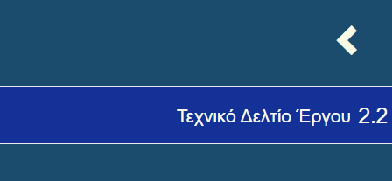
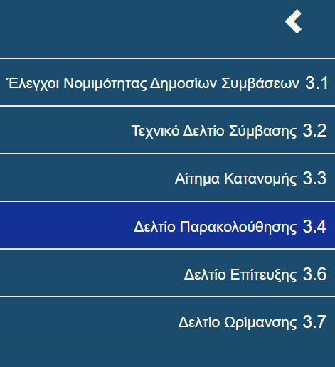
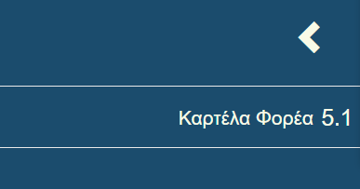
Μενού Διαχείρισης Δελτίων
Λειτουργικές Περιοχές και Δελτία
Έργο
Υποέργα
Υποέργο
Υποέργο
Έργο
Έργο
Υποέργο

Slide 9
Β
Πυρήνας του ΟΠΣ

Slide 10
Πυρήνας του ΟΠΣ (1/2)
Για την συμπλήρωση πολλών πεδίων στα ΔΕΛΤΙΑ
οι Λίστες Τιμών φέρνουν ως υποχρεωτική επιλογή
τις τιμές που έχουν ορισθεί σε ιεραρχικά ανώτερο Δελτίο
π.χ. Πεδία Παρέμβασης (Intervention Fields)
Δράση (Measure)
Τεχνικό Δελτίο Έργου (ΤΔΕ)
Τεχνικό Δελτίο Σύμβασης (ΤΔΣ)
Δελτίο Παρακολούθησης
Δελτίο
Επίτευξης
Είδη Υποέργου
Είδη Παραστατικών
Γεωγραφική Χωροθέτηση
Ορόσημα & Στόχοι, Κοινοί Δείκτες
….

Slide 11
Πυρήνας του ΟΠΣ (2/2)
π.χ. Είδος Υποέργου
Για κάθε Σύμβαση/Υποέργο
το ΕΙΔΟΣ ΥΠΟΕΡΓΟΥ ορίζεται στο ΤΔΕ στο Τμήμα…
…η επιλογή αυτή επηρεάζει την συμπλήρωση άλλων Δελτίων όπως το ΤΔΣ κλπ
Τεχνικό Έργο / Εργολαβία
Προμήθειες
Παροχή Υπηρεσιών
Μελέτες Τεχνικών Έργων
Επιχορήγηση για εκτέλεση έργου με Ίδια Μέσα ή για Λειτουργία Φορέα
Αρχαιολογικές Έρευνες/ Εργασίες μέσω αυτεπιστασίας
Εργασίες Ο.Κ.Ω.
Απαλλοτρίωση / Αγορά Εδαφικών Εκτάσεων
Ενισχύσεις Επιχειρηματικότητας
Άλλα είδη ειδικού τύπου
Αμιγώς Δημόσιες Συμβάσεις

Slide 12
Γ
Δελτία Αναλυτικά
2.2 ΤΔΕ
3.7 ΔΩΕ
3.1 ΠΡΟΕΓΚΡΙΣΗ
3.2 ΤΔΣ
3.4 ΔΕΛΤΙΟ ΠΑΡΑΚΟΛΟΥΘΗΣΗΣ
3.6 ΔΕΛΤΙΟ ΕΠΙΤΕΥΞΗΣ

Slide 13
ΤΔΕ – Διαδικασία Πότε?
Α
Υποβολή πρότασης σύμφωνα με το εγκεκριμένο ΕΣΑΑ
Συμπλήρωση και Υποβολή
Αρχικού ΤΔΕ
Αξιολόγηση και
Ένταξη ή Απόρριψη
του Έργου
Αξιολόγηση και
Τροποποίηση της Απόφασης
Ένταξης
Β
Τροποποίηση ή Επικαιροποίηση ενταγμένου Έργου
Συμπλήρωση και Υποβολή Νέας Έκδοσης ΤΔΕ
ή
Έγκριση της Επικαιροποίησης

Slide 14
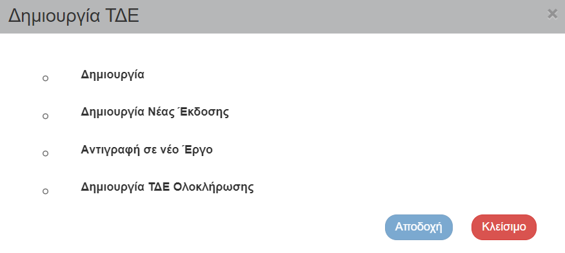
ΤΔΕ – Διαδικασία Πώς? (1/2)

Slide 15
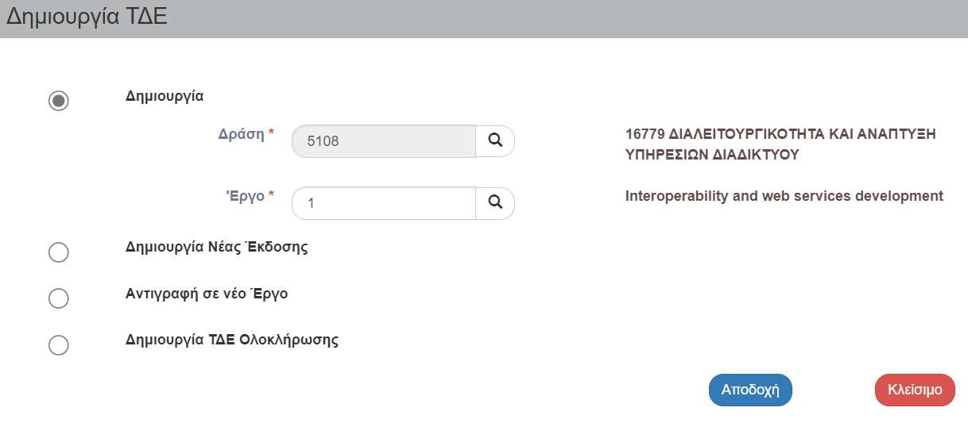
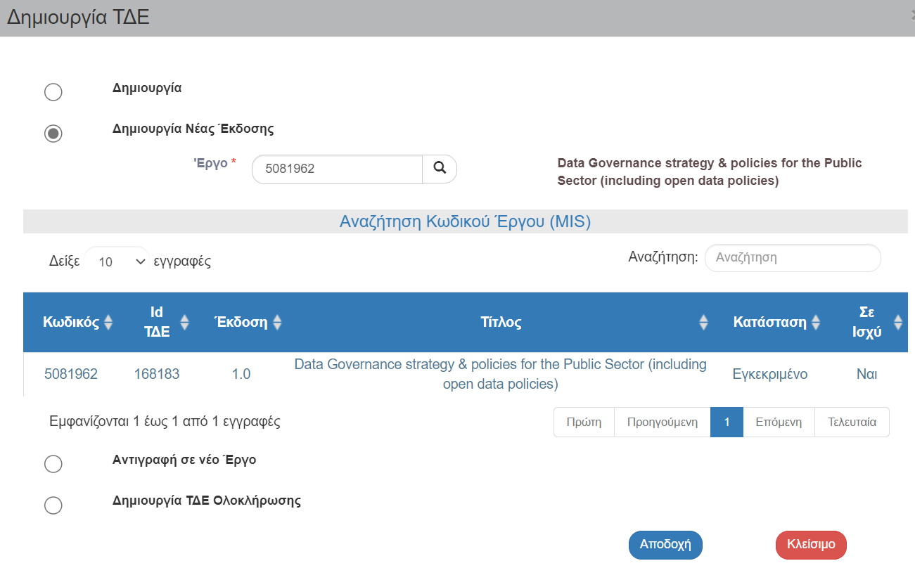
ΤΔΕ – Διαδικασία Πώς? (2/2)
Αρχικό ΤΔΕ
Νέα έκδοση ΤΔΕ
Δημιουργία νέου MIS με αντιγραφή ενός υπάρχοντος ΤΔΕ

Slide 16
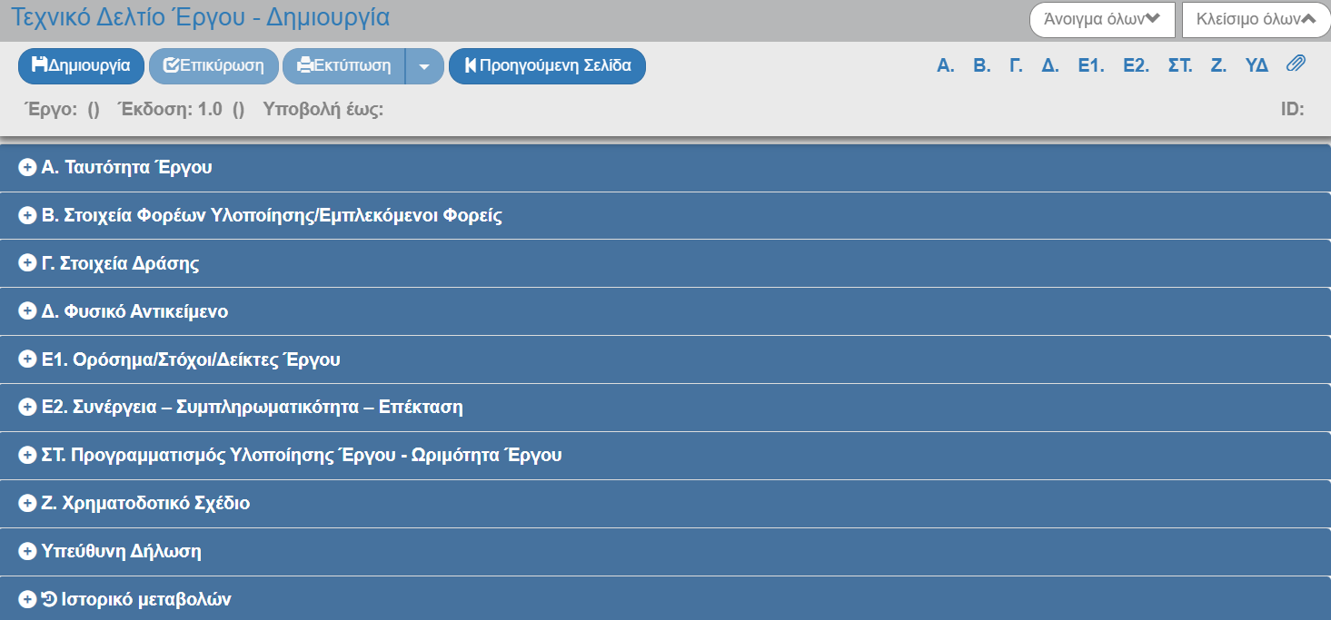
ΤΔΕ – Δημιουργία (1/2)
Ενεργοποιείται η οθόνη νέας καταχώρησης «Τεχνικό Δελτίο Έργου – Δημιουργία»
Προσυμπληρώνονται από την Δράση δεδομένα σε πεδία των τμημάτων Α, Β και Γ

Slide 17
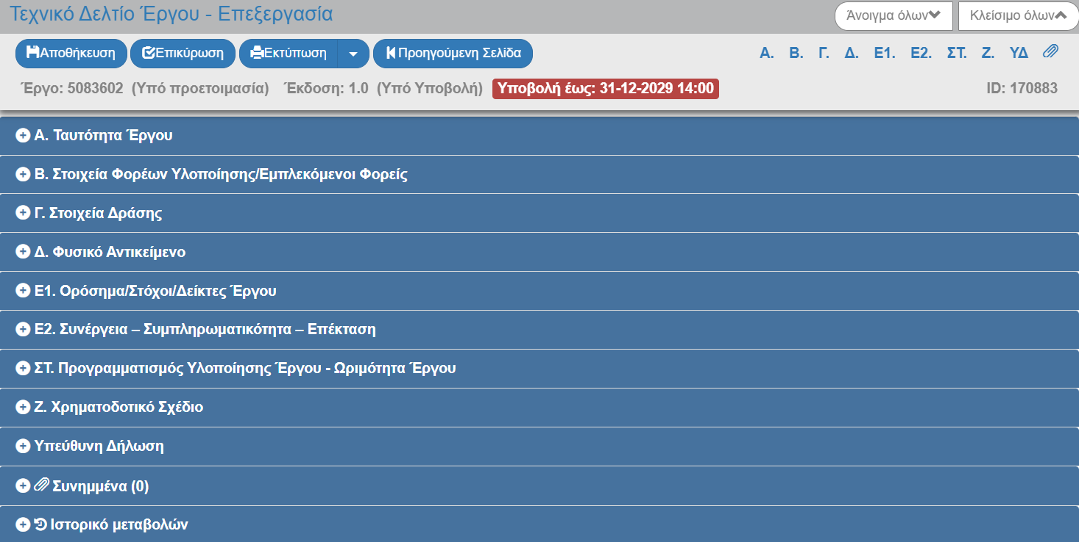
ΤΔΕ – Δημιουργία (2/2)
Από «Τεχνικό Δελτίο Έργου – Δημιουργία» σε «Τεχνικό Δελτίο Έργου – Επεξεργασία»
Από σε
…το έργο λαμβάνει MIS και την Κατάσταση
(Υπό Προετοιμασία)
...το δελτίο λαμβάνει
την Έκδοση (1.0)
την Κατάσταση
(Υπό Υποβολή)
και μοναδικό αριθμό συστήματος ID

Slide 18
ΤΔΕ - Β. Στοιχεία Εμπλεκόμενων Φορέων
Ως Φορέας Υλοποίησης συμπληρώνεται αυτόματα & υποχρεωτικά ο Φορέας του χρήστη που δημιουργεί το δελτίο!
…προσοχή στο email επικοινωνίας καθώς σε αυτό θα στέλνονται οι ενημερώσεις του συστήματος!
Η αλλαγή του Φορέα Υλοποίησης ενός έργου γίνεται
σε συνεργασία με την ΕΥΣΤΑ

Slide 19
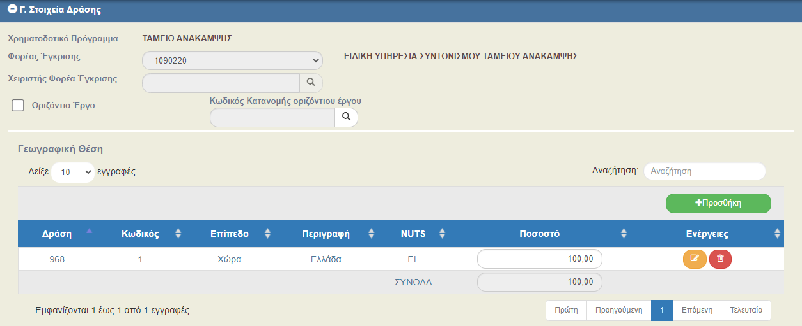
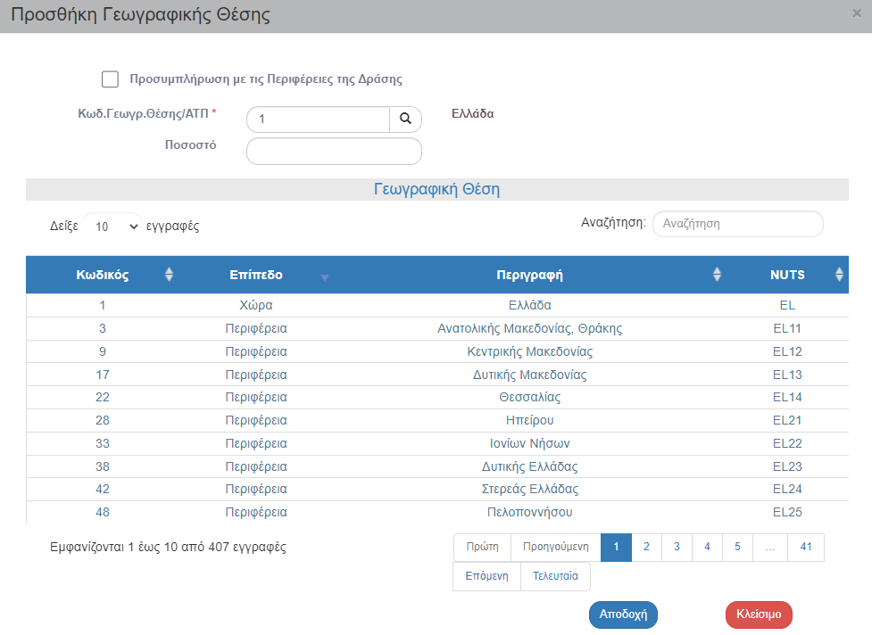
ΤΔΕ - Γ. Στοιχεία Δράσης
Γεωγραφική Θέση (1/2)
Η επιλογή του «Επιπέδου» Γεωγραφικής Χωροθέτησης που επιλέγεται στο ΤΔΕ οφείλει να τηρείται και σε κάθε ΤΔΣ του Έργου

Slide 20
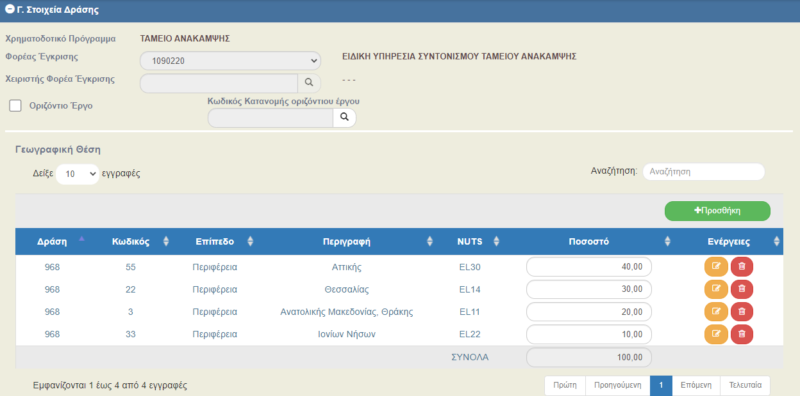
ΤΔΕ - Γ. Στοιχεία Δράσης
Γεωγραφική Θέση (2/2)
Για κάθε Γεωγραφική Θέση συμπληρώνετε και το αντίστοιχο ποσοστό (%)
της Συμμετοχής ΤΑΑ (επιλέξιμης ΔΔ) του Έργου
(τα ποσοστά αθροίζουν στο 100%)

Slide 21
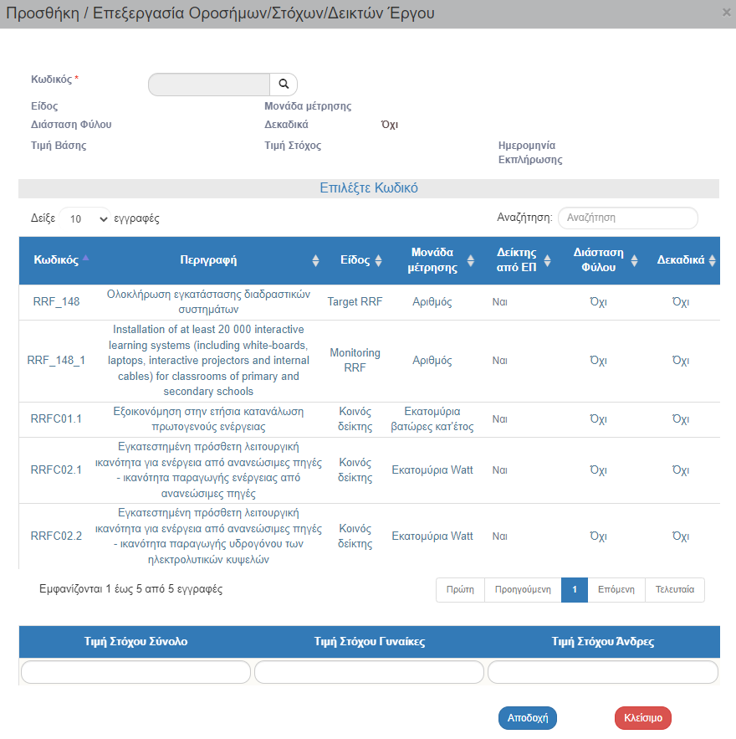
ΤΔΕ - Ε1. Ορόσημα-Στόχοι-Δείκτες Έργου (1/2)
Με την επιλογή
Δελτία Ταυτότητας
ο χρήστης βλέπει τα
Δελτία Ταυτότητας Δείκτη
που έχουν αναρτηθεί στην Δράση (Measure) από την ΕΥΣΤΑ

Slide 22
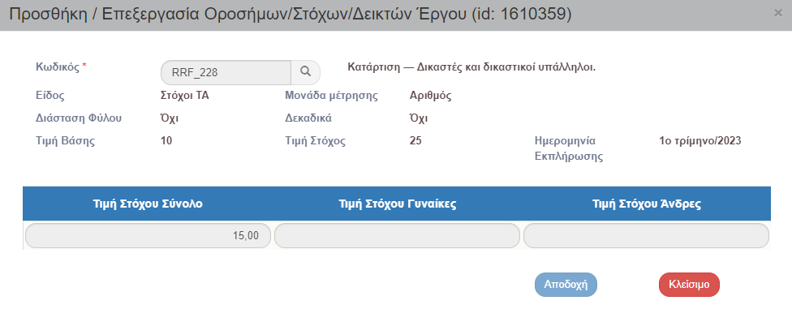
ΤΔΕ - Ε1. Ορόσημα-Στόχοι-Δείκτες Έργου (2/2)
Ειδικά για τους Στόχους
οφείλει να συμπληρώνεται
η Τιμή Στόχου (Συνολική)
Προσοχή! Στην περίπτωση όπου υπάρχει Τιμή Βάσης…
Προσοχή! Στην περίπτωση όπου υπάρχει Τιμή Βάσης… τότε η Τιμή Στόχου (Συνολική) που συμπληρώνει ο χρήστης οφείλει να είναι η διαφορά
Τιμή Στόχος – Τιμή Βάσης…

Slide 23
ΤΔΕ - Ε2. Συνέργεια - Συμπληρωματικότητα/ Επέκταση
Η καρτέλα συμπληρώνεται και για να δηλώσουμε πληροφορίες για Other EU Funding
Προσοχή! Με επιλογή σχέσης Συμπλήρωση/Επέκταση…
η Συνολική ΔΔ του συσχετιζόμενου έργου
εμφανίζεται στον πίνακα
ΠΗΓΕΣ ΧΡΗΜΑΤΟΔΟΤΗΣΗΣ ΕΚΤΟΣ ΤΑ
(στο Εκτυπωτικό του ΤΔΕ)

Slide 24
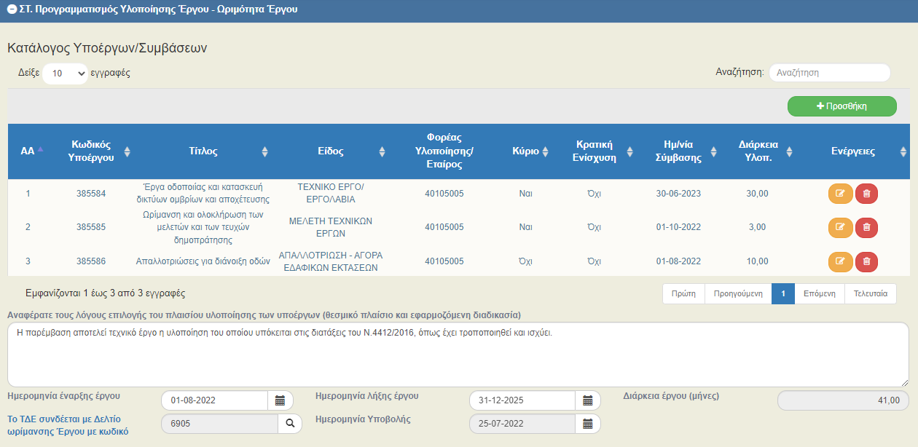
ΤΔΕ - ΣΤ. Προγραμματισμός Υλοποίησης & Ωριμότητα Έργου (1/4)
Οι Ημερομηνίες Έναρξης & Λήξης του Έργου οφείλουν να εμπίπτουν εντός της διάρκειας του εγκεκριμένου ΕΣΑΑ
* Διάρκεια Έργου: αυτόματα υπολογιζόμενη
Σύνδεση του ΤΔΕ
με υποβληθέν
Δελτίο Προόδου Ενεργειών Ωρίμανσης Έργου

Slide 25
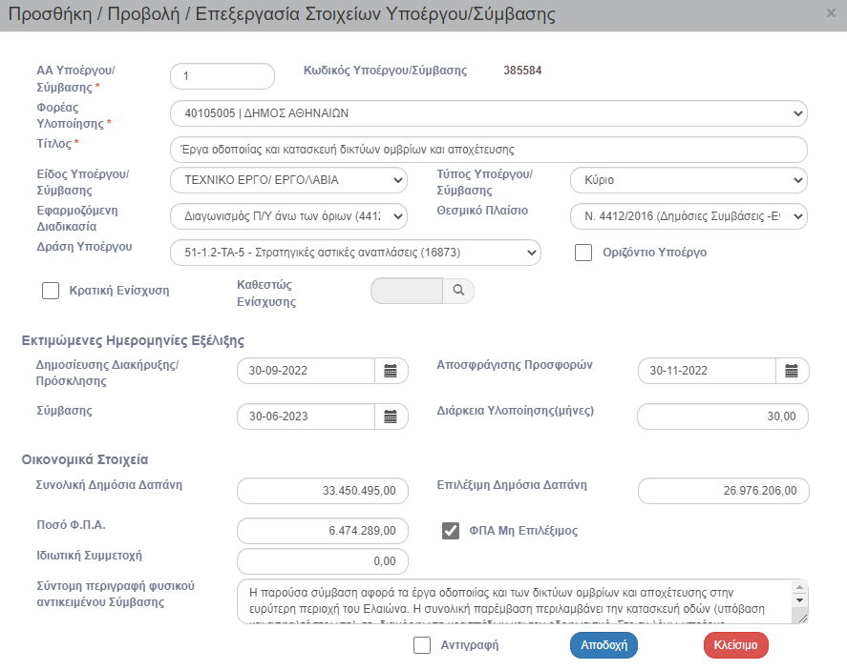
ΤΔΕ - ΣΤ. Προγραμματισμός Υλοποίησης & Ωριμότητα Έργου (2/4)
Συμπληρώνονται όλα τα ΠΟΙΟΤΙΚΑ και ΟΙΚΟΝΟΜΙΚΑ στοιχεία της Σύμβασης/Υποέργου
Τα ΠΟΙΟΤΙΚΑ στοιχεία εμφανίζονται στον πίνακα
Κατάλογος Υποέργων/Συμβάσεων
(Τμήμα ΣΤ)
Τα ΠΟΣΟΤΙΚΑ στοιχεία εμφανίζονται στον πίνακα
Οικονομικά Στοιχεία Υποέργων/Συμβάσεων
(Τμήμα Ζ)
Προσοχή! Το άθροισμα των Π/Υ των Υποέργων οφείλει να ισούται με
τον Π/Υ του Έργου

Slide 26
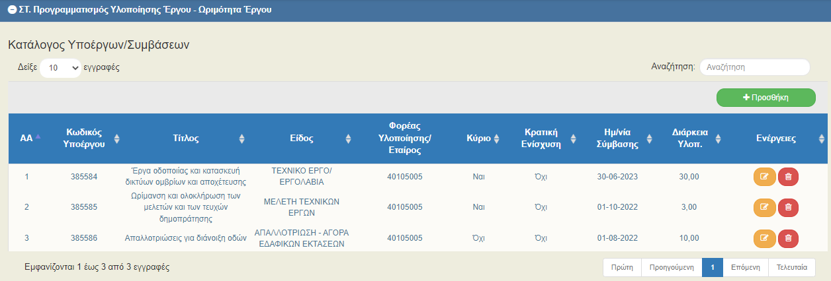
ΤΔΕ - ΣΤ. Προγραμματισμός Υλοποίησης & Ωριμότητα Έργου (3/4)
ΠΟΙΟΤΙΚΑ ΣΤΟΙΧΕΙΑ
Κατάλογος Υποέργων/Συμβάσεων
ΠΟΣΟΤΙΚΑ ΣΤΟΙΧΕΙΑ
Οικονομικά Στοιχεία Υποέργων/Συμβάσεων

Slide 27
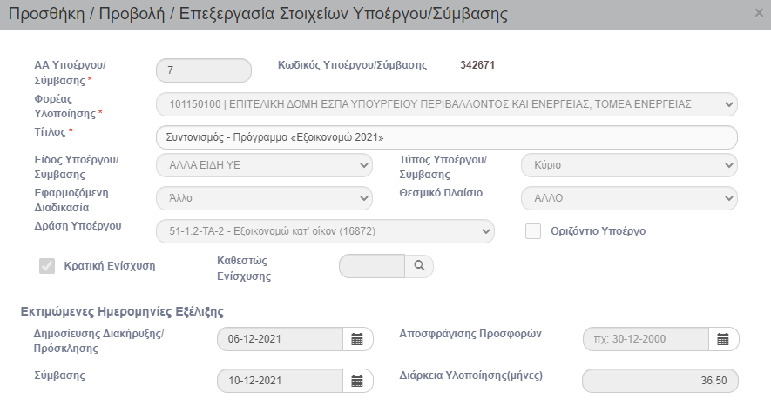
ΤΔΕ - ΣΤ. Προγραμματισμός Υλοποίησης & Ωριμότητα Έργου (4/4)
ΕΙΔΙΚΗ ΠΕΡΙΠΤΩΣΗ --- Πρόσκληση Ενισχύσεων
1
Τμήμα Α: το πεδίο Τύπος Έργου
οφείλει να είναι Ενισχύσεις ΤΑ
Τμήμα ΣΤ: το πεδίο Είδος Υποέργου
οφείλει να είναι Ενισχύσεις Επιχ/τητας
ή Άλλα Είδη ΥΕ
2
Τμήμα ΣΤ: το πεδίο Κρατική Ενίσχυση
οφείλει να είναι ΝΑΙ
3

Slide 28
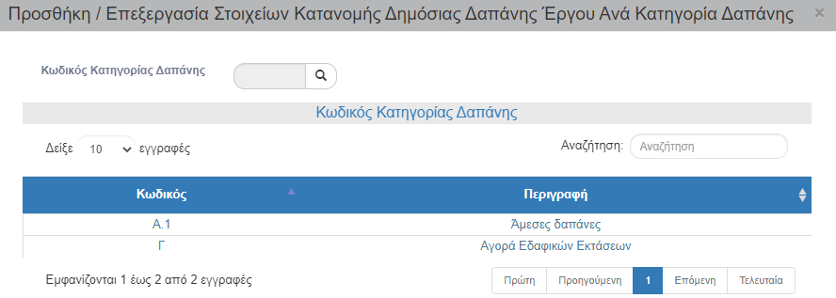
ΤΔΕ - Ζ. Χρηματοδοτικό Σχέδιο (1/3)
Στα Έργα του ΤΑΑ
προβλέπονται μόνο
οι Κατηγορίες Δαπάνης …
Α.1 Άμεσες Δαπάνες
Γ Αγορά Εδαφικών Εκτάσεων
(εάν έχουμε ΑΠΑΛΛΟΤΡΙΩΣΕΙΣ)

Slide 29
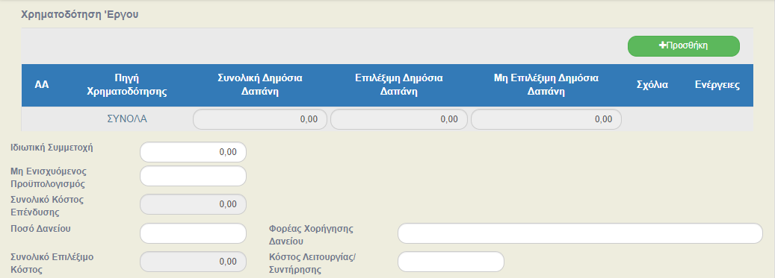
ΤΔΕ - Ζ. Χρηματοδοτικό Σχέδιο (2/3)
Τα Έργα του ΤΑΑ
κατά κανόνα έχουν
ως Πηγή Χρηματοδότησης το…
Πρόγραμμα Δημοσίων Επενδύσεων (ΠΔΕ)
Με τον όρο Επιλέξιμη Δημόσια Δαπάνη εννοούμε το τμήμα του Π/Υ του Έργου που αποτελεί Συνεισφορά του ΤΑΑ
Το ποσό της Μη Επιλέξιμης Δημόσιας Δαπάνης χρηματοδοτείται μεν από το Εθνικό σκέλος του ΠΔΕ
αλλά δεν αποτελεί Συνεισφορά του ΤΑΑ

Slide 30
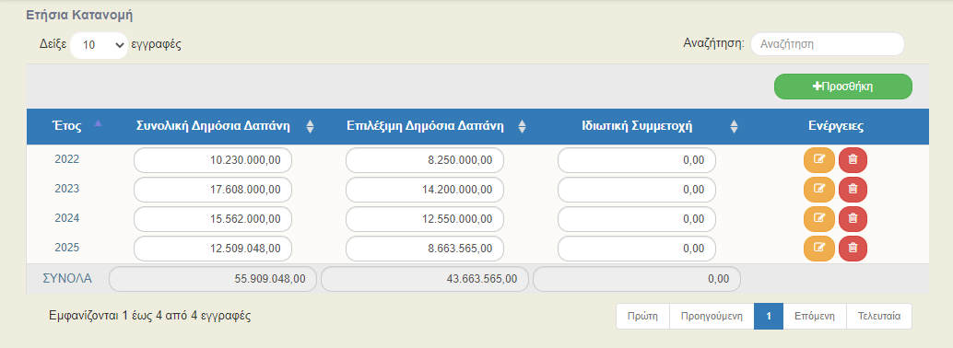
ΤΔΕ - Ζ. Χρηματοδοτικό Σχέδιο (3/3)
Προσοχή! Τα έτη που συμπληρώνονται στην Ετήσια Κατανομή οφείλουν
να βρίσκονται σε συμφωνία με τις
Ημερομηνίες Έναρξης & Λήξης του Έργου όπως δηλώθηκαν στο Τμήμα ΣΤ

Slide 31
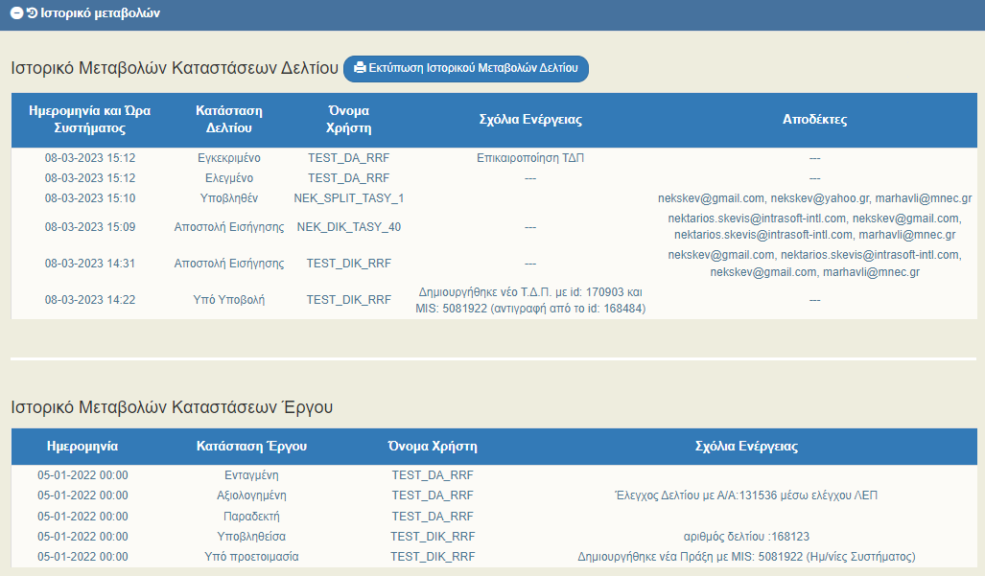
ΤΔΕ - Ιστορικό μεταβολών
Πίνακας Μεταβολών Καταστάσεων Δελτίου
Αποτυπώνονται οι Ενέργειες και οι αλλαγές Καταστάσεων & Σχόλια
της συγκεκριμένης έκδοσης
του ΤΔΕ
Πίνακας Μεταβολών Καταστάσεων Έργου
Αποτυπώνονται οι Ενέργειες και οι αλλαγές Καταστάσεων & Σχόλια
του Έργου (του MIS)

Slide 32
Δ
Δελτία Αναλυτικά
2.2 ΤΔΕ
3.7 ΔΩΕ
3.1 ΠΡΟΕΓΚΡΙΣΗ
3.2 ΤΔΣ
3.4 ΔΕΛΤΙΟ ΠΑΡΑΚΟΛΟΥΘΗΣΗΣ
3.6 ΔΕΛΤΙΟ ΕΠΙΤΕΥΞΗΣ

Slide 33
ΔΩΕ – Διαδικασία Πότε?
Δημιουργείται από τον Φορέα Υλοποίησης (ΦΥ)
Υποβάλλεται από το Υπουργείο Ευθύνης (ΥΕ)
κατά την ένταξη του έργου και μέχρι την υπογραφή της Σύμβασης
✓ μία ενέργεια δεν επιτυγχάνεται εντός της προβλεπόμενης χρονικής προθεσμίας ώστε να δηλώνεται
η νέα εκτιμώμενη ημερομηνία ολοκλήρωσής της
Ο ΦΥ ενημερώνει το ΔΩΕ
μια φορά τον μήνα
αλλά και κάθε φορά που…
✓ μία ενέργεια παρουσιάζει πρόβλημα ή εμπλοκή
στην υλοποίησή της ώστε να δηλώνονται
οι προτεινόμενες διορθωτικές ενέργειες της

Slide 34
ΔΩΕ – Διαδικασία Πώς? (1/3)

Slide 35
ΔΩΕ – Διαδικασία Πώς? (2/3)
Δημιουργία νέου ΔΩΕ με επιλογή του MIS

Slide 36
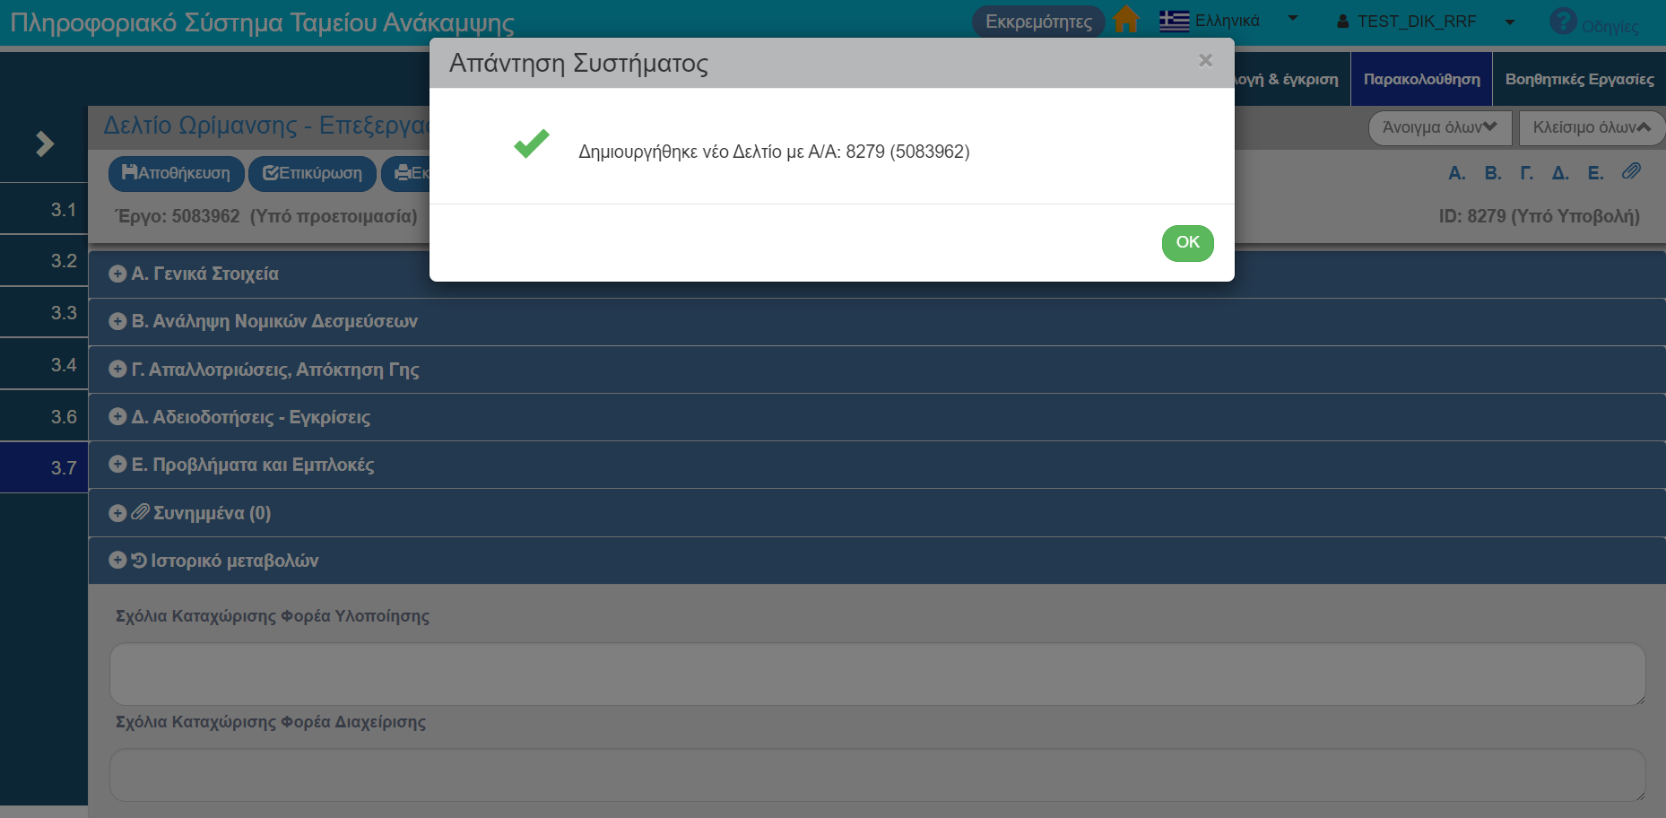
ΔΩΕ – Διαδικασία Πώς? (3/3)
Προσοχή! Το Τμήμα Β δεν συμπληρώνεται για έργα του ΤΑΑ

Slide 37
ΔΩΕ – Τμήμα Δ. Αδειοδοτήσεις - Εγκρίσεις
Ομάδες ΕΝΕΡΓΕΙΩΝ ΩΡΙΜΑΝΣΗΣ
Ο ΦΥ ενημερώνει για τις
διαδοχικές Ενέργειες Ωρίμανσης
του κάθε Υποέργου
1 - ΜΕΛΕΤΕΣ (ΠΡΟΕΤΟΙΜΑΣΙΑ - ΥΠΟΒΟΛΗ - ΕΓΚΡΙΣΗ)
2 - ΑΔΕΙΟΔΟΤΗΣΕΙΣ (ΠΡΟΕΤΟΙΜΑΣΙΑ - ΥΠΟΒΟΛΗ - ΕΓΚΡΙΣΗ/ΕΚΔΟΣΗ)
3 - ΔΙΟΙΚΗΤΙΚΕΣ ΕΝΕΡΓΕΙΕΣ ΔΙΚΑΙΟΥΧΟΥ-ΩΡΙΜΑΝΣΗ
4 - ΕΝΕΡΓΕΙΕΣ ΝΟΜΙΚΗΣ ΔΕΣΜΕΥΣΗΣ
ΔΕ17 - ΥΠΟΓΡΑΦΗ ΣΥΜΒΑΣΗΣ ΜΕ ΑΝΑΔΟΧΟ

Slide 38
ΔΩΕ – Τμήμα Δ. Αδειοδοτήσεις – Εγκρίσεις
Συμπλήρωση ενεργειών ωρίμανσης (1/4)
Επιλέγει την Ενέργεια Ωρίμανσης από λίστα για ΔΗΜΟΣΙΑ ΕΡΓΑ | ΠΡΟΣΚΛΗΣΕΙΣ ΕΝΙΣΧΥΣΕΩΝ | ΜΕΤΑΡΡΥΘΜΙΣΕΙΣ
Επιλέγει την συγκεκριμένη ΣΥΜΒΑΣΗ / ΥΠΟΕΡΓΟ του έργου

Slide 39
ΔΩΕ – Τμήμα Δ. Αδειοδοτήσεις – Εγκρίσεις
Συμπλήρωση ενεργειών ωρίμανσης (2/4)
Συμπληρώνει τις τρέχουσες εκτιμήσεις ως προς την Έναρξη & Λήξη της κάθε ενέργειας ωρίμανσης
Συμπληρώνει το τρέχον στάδιο εξέλιξης που βρίσκεται η κάθε ενέργειας ωρίμανσης

Slide 40
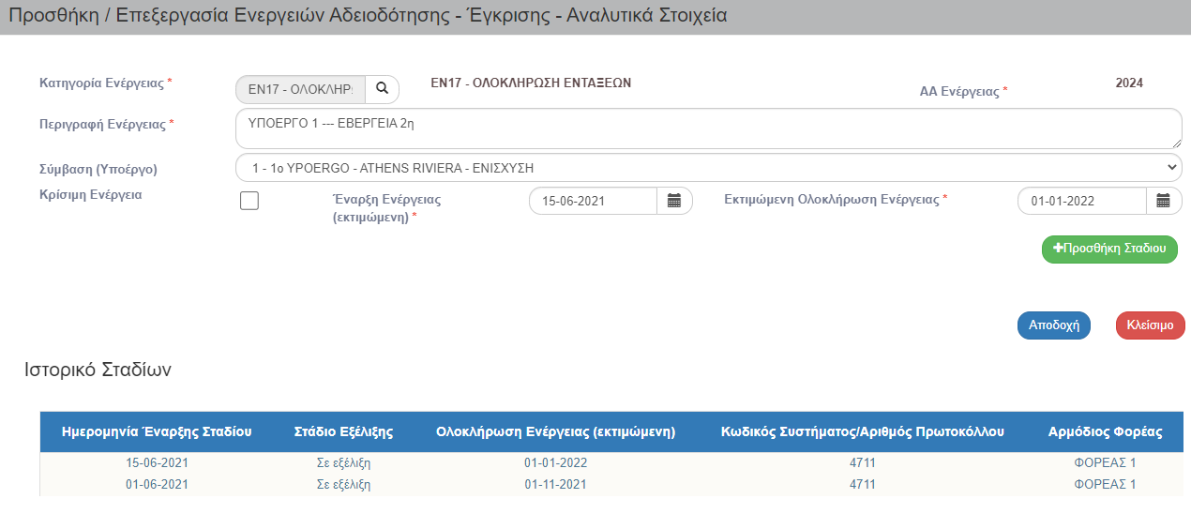
ΔΩΕ – Τμήμα Δ. Αδειοδοτήσεις – Εγκρίσεις
Συμπλήρωση ενεργειών ωρίμανσης (3/4)
Σε επόμενα ΔΩΕ…
… εμφανίζεται το Ιστορικό Σταδίων της κάθε ενέργειας ωρίμανσης από προηγούμενα ΔΩΕ
… ενημερώνουμε με τα τρέχοντα δεδομένα εξέλιξης της κάθε ενέργειας ωρίμανσης

Slide 41
ΔΩΕ – Τμήμα Δ. Αδειοδοτήσεις – Εγκρίσεις
Συμπλήρωση ενεργειών ωρίμανσης (4/4)
Όταν μια ενέργεια ωρίμανσης
φτάσει σε Στάδιο Εξέλιξης «Ολοκληρωμένη»
θα πάψει να εμφανίζεται στα επόμενα ΔΩΕ
Σε κάθε ενέργεια ωρίμανσης αποδίδεται ένα μοναδικό ΑΑ Ενέργειας

Slide 42
ΔΩΕ – Τμήμα Ε. Προβλήματα και Εμπλοκές
Συμπλήρωση προβλημάτων & εμπλοκών (1/2)
Παρομοίως ο ΦΥ ενημερώνει για
τυχόν Προβλήματα & Εμπλοκές
που παρουσιάζονται στην πορεία
σε συγκεκριμένες Ενέργειες Ωρίμανσης
Το κάθε Πρόβλημα & Εμπλοκή συσχετίζεται με συγκεκριμένο ΑΑ Ενέργειας Ωρίμανσης

Slide 43
ΔΩΕ – Τμήμα Ε. Προβλήματα και Εμπλοκές
Συμπλήρωση προβλημάτων & εμπλοκών (2/2)
Ο ΦΥ υποχρεωτικά συσχετίζει κάθε Πρόβλημα & Εμπλοκή με συγκεκριμένη ενέργειας ωρίμανσης
Ο ΦΥ για κάθε Πρόβλημα & Εμπλοκή υποχρεωτικά συμπληρώνει
την προτεινόμενη Διορθωτική Ενέργεια και
την εκτιμώμενη Ημερομηνία Διόρθωσης

Slide 44
Ε
Δελτία Αναλυτικά
2.2 ΤΔΕ
3.7 ΔΩΕ
3.1 ΠΡΟΕΓΚΡΙΣΗ
3.2 ΤΔΣ
3.4 ΔΕΛΤΙΟ ΠΑΡΑΚΟΛΟΥΘΗΣΗΣ
3.6 ΔΕΛΤΙΟ ΕΠΙΤΕΥΞΗΣ

Slide 45
ΠΡΟΕΓΚΡΙΣΗ – Διαδικασία Πότε? (1/3)
Δημιουργείται και υποβάλλεται από τον Φορέα Υλοποίησης (ΦΥ)
μετά την ένταξη του έργου
προκειμένου να διασφαλιστεί η νομιμότητα…
✓ …της διακήρυξης για την ανάθεση δημοσίων συμβάσεων έργων, προμηθειών και υπηρεσιών
✓ …της σύναψης δημοσίων συμβάσεων
έργων, προμηθειών και υπηρεσιών
✓ …των προσκλήσεων έργων/δράσεων ενισχύσεων
προς φυσικά και νομικά πρόσωπα Ιδιωτικού & Δημοσίου Δικαίου

Slide 46
ΠΡΟΕΓΚΡΙΣΗ – Διαδικασία Πότε? (2/3)
Επίσης το δελτίο ΠΡΟΕΓΚΡΙΣΗΣ
δημιουργείται…
…για Δημόσιες Συμβάσεις ΚΑΤΩ των ορίων της ΕΕ
για σκοπούς Ex Ante Ελέγχων
διασφάλισης της Μη-Σύγκρουσης Συμφερόντων
Το δελτίο ΠΡΟΕΓΚΡΙΣΗΣ
ΔΕΝ δημιουργείται…
…για Αποφάσεις Εκτέλεσης Έργου με Ίδια Μέσα (ΑΥΙΜ)
…για οποιουδήποτε είδους Αυτεπιστασίες
…για Ιδιωτικές Συμβάσεις

Slide 47
ΠΡΟΕΓΚΡΙΣΗ – Διαδικασία Πότε? (3/3)
Σύμφωνη Γνώμη ΕΥΣΤΑ
Προετοιμασία – Σύνταξη Τευχών Δημοπράτησης
Προέγκριση Δημοπράτησης
Δημοσίευση Διακήρυξης
Διενέργεια Διαγωνισμού
Προέγκριση Σύμβασης
Υπογραφή Σύμβασης
Σχέδιο Παράτασης, ΑΠΕ, κλπ
Προέγκριση Τροποποίησης

Slide 48
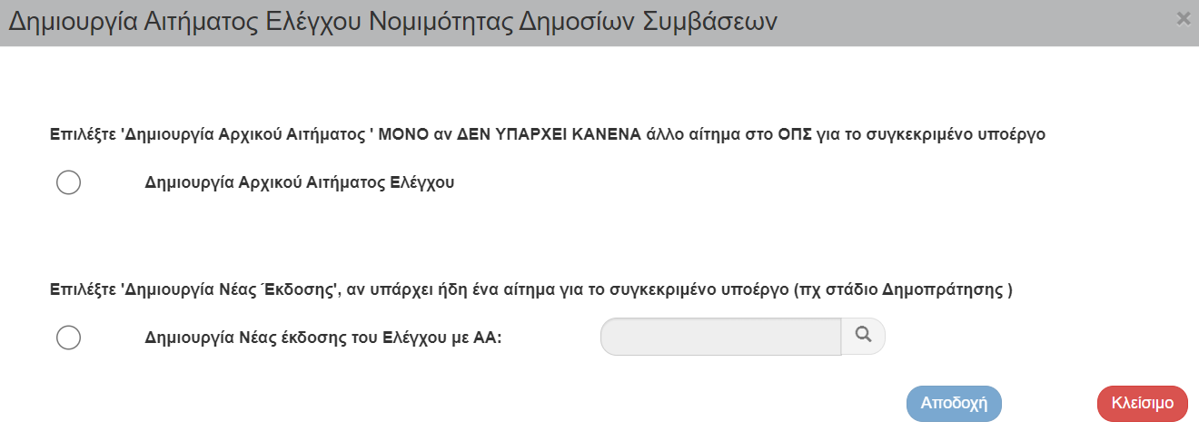
ΠΡΟΕΓΚΡΙΣΗ – Διαδικασία Πώς? (1/3)

Slide 49
ΠΡΟΕΓΚΡΙΣΗ – Διαδικασία Πώς? (2/3)
Πότε δημιουργείται Αρχικό
ΑΑ Ελέγχου ?
… όταν θέλουμε να υποβάλουμε αίτημα Προέγκρισης για Στάδιο ΔΙΑΚΗΡΥΞΗΣ / ΔΗΜΟΠΡΑΤΗΣΗΣ
… όταν θέλουμε να υποβάλουμε αίτημα Προέγκρισης για Στάδιο ΣΥΜΒΑΣΗΣ Κατά Τμήματα (LOTS)

Slide 50
ΠΡΟΕΓΚΡΙΣΗ – Διαδικασία Πώς? (3/3)
Πότε δημιουργείται Νέα Έκδοση ενός
ΑΑ Ελέγχου ?
… όταν θέλουμε να υποβάλουμε αίτημα Προέγκρισης για Στάδιο ΣΥΜΒΑΣΗΣ
… όταν θέλουμε να υποβάλουμε αίτημα Προέγκρισης για Τροποποίηση ΑΡΧΙΚΟΥ ΑΙΤΗΜΑΤΟΣ

Slide 51
ΠΡΟΕΓΚΡΙΣΗ – Τμήμα Α. Βασικά Στοιχεία
Τύπος Ελέγχου
Στο πεδίο Τύπος Ελέγχου ο χρήστης επιλέγει πάντοτε την τιμή «1. Προληπτικός Έλεγχος (Προέγκριση)»

Slide 52
ΠΡΟΕΓΚΡΙΣΗ – Τμήμα Α. Βασικά Στοιχεία
Στάδιο Ελέγχου
Για Τροποποίηση Διακήρυξης
απλά δημιουργούμε
νέα έκδοση ελέγχου (π.χ. 2.0) με…
Τύπο Ελέγχου 1. Προληπτικός…
Στάδιο Ελέγχου 1. Δημοπράτηση…
Στο πεδίο Στάδιο Ελέγχου ο χρήστης επιλέγει...
✓ …Δημοπράτηση/Πρόσκληση Ενισχύσεων για Σύμφωνη Γνώμη Διακήρυξης
✓ …Σύμβαση για Σύμφωνη Γνώμη Σύμβασης
✓ …Τροποποίηση για Σύμφωνη Γνώμη Τροποποίησης Σύμβασης

Slide 53
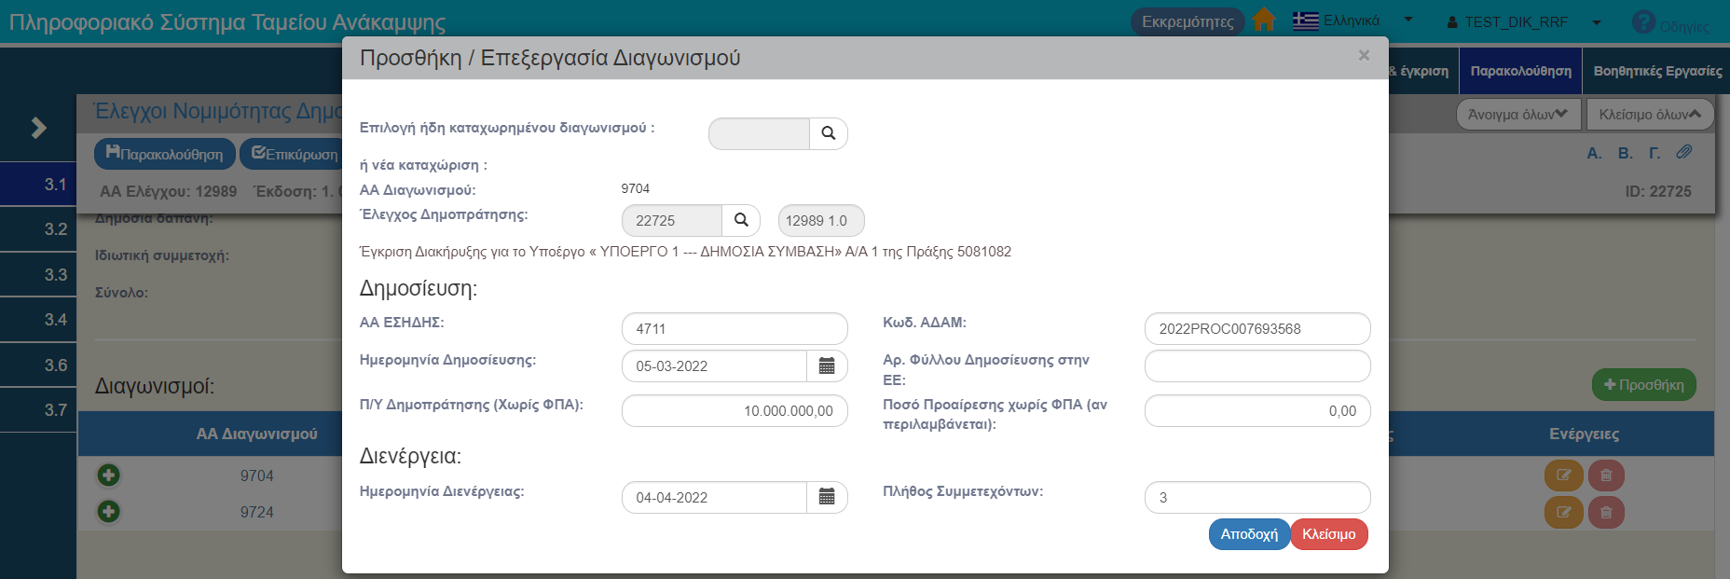
ΠΡΟΕΓΚΡΙΣΗ – Τμήμα Α. Βασικά Στοιχεία
Διαγωνισμοί (1/2)
Μέσω της ενέργειας «Παρακολούθηση»
είναι δυνατή η συμπλήρωση στοιχείων του Διαγωνισμού σε Οριστικοποιημένο δελτίο

Slide 54
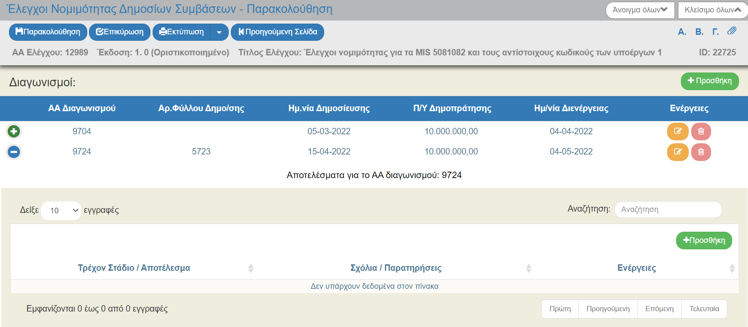
ΠΡΟΕΓΚΡΙΣΗ – Τμήμα Α. Βασικά Στοιχεία
Διαγωνισμοί (2/2)

Slide 55
ΣΤ
Δελτία Αναλυτικά
2.2 ΤΔΕ
3.7 ΔΩΕ
3.1 ΠΡΟΕΓΚΡΙΣΗ
3.2 ΤΔΣ
3.4 ΔΕΛΤΙΟ ΠΑΡΑΚΟΛΟΥΘΗΣΗΣ
3.6 ΔΕΛΤΙΟ ΕΠΙΤΕΥΞΗΣ

Slide 56
ΤΔΣ – Διαδικασία Πότε?
Δημιουργείται και υποβάλλεται από τον Φορέα Υλοποίησης (ΦΥ)
αμελλητί μετά από…
✓ …την υπογραφή της Δημόσιας Σύμβασης
✓ …την υπογραφή της Απόφασης Αυτεπιστασίας
✓ …την υπογραφή της Απόφασης Υλοποίησης με Ίδια Μέσα (ΑΥΙΜ)
✓ …την ολοκλήρωση των εντάξεων των έργων της Πρόσκλησης Ενισχύσεων
Το ΤΔΣ δεν υποβάλλεται για Υποέργα Μεταρρυθμίσεων με μηδενικό Π/Υ

Slide 57
ΤΔΣ – Διαδικασία Προϋποθέσεις (1/2)
Δημόσιες Συμβάσεις ΑΝΩ των ορίων της ΕΕ
οριστικοποιημένο δελτίο ΠΡΟΕΓΚΡΙΣΗΣ Σταδίου ΣΥΜΒΑΣΗΣ
Απαραίτητες Προϋποθέσεις
Υποβολής
ΤΔΣ
ΟΛΕΣ οι Δημόσιες Συμβάσεις
συλλογή στοιχείων
Πραγματικών Δικαιούχων
ΑΝΑΔΟΧΩΝ | ΥΠΕΡΓΟΛΑΒΩΝ | ΤΕΛΙΚΩΝ ΑΠΟΔΕΚΤΩΝ
Δημόσιες Συμβάσεις ΚΑΤΩ των ορίων της ΕΕ
οριστικοποιημένο δελτίο ΠΡΟΕΓΚΡΙΣΗΣ
για σκοπούς Ex Ante Ελέγχων

Slide 58
ΤΔΣ – Διαδικασία Προϋποθέσεις (2/2)
Π/Δ Ναι
Δημόσια Σύμβαση
Τελικός Αποδέκτης
Π/Δ Όχι
Τελικός Αποδέκτης
Τελικός Αποδέκτης
Αναθέτουσα Αρχή Δημόσιας Σύμβασης
ΔΗΜΟΣΙΑ ΣΦΑΙΡΑ
Ιδιωτική Σύμβαση
Τελικός Αποδέκτης
Τελικός Αποδέκτης
Ανάδοχος
Φορέας Πρόσκλησης Ενισχύσεων
ΔΗΜΟΣΙΑ ΣΦΑΙΡΑ
Υπεργολάβος (τύπου Α)
Τελικός Αποδέκτης
Τελικός Αποδέκτης
Υπεργολάβος (τύπου Β)
Τελικός Αποδέκτης
Τελικός Αποδέκτης
ΙΔΙΩΤΙΚΗ ΣΦΑΙΡΑ
Τελικός Αποδέκτης
Τελικός Αποδέκτης
Δημόσια Σύμβαση
Π/Δ Ναι
ΙΔΙΩΤΙΚΗ ΣΦΑΙΡΑ

Slide 59
ΤΔΣ – Διαδικασία Πώς?

Slide 60
ΤΔΣ – Τμήμα Α. Ταυτότητα Σύμβασης
Ημερομηνίες
Ημερομηνία Έναρξης Σύμβασης
Ημερομηνία Ανάληψης ΝοΔε
Ημερομηνία Ολοκλήρωσης
Η ημερομηνία υπογραφής της Δημόσιας Σύμβασης | ΑΥΙΜ | Απόφασης Αυτεπιστασίας
Αποκλειστικά
η ημερομηνία υπογραφής της
Δημόσιας Σύμβασης
(δεν συμπληρώνεται για ΑΥΙΜ κλπ)
Η ημερομηνία λήξης
του Φυσικού Αντικειμένου της Δημόσιας Σύμβασης | ΑΥΙΜ | Απόφασης Αυτεπιστασίας
Οι Ημερομηνίες Έναρξης – Λήξης οφείλουν να είναι εντός
της Έναρξης – Λήξης του Έργου (από το ΤΔΕ)

Slide 61
ΤΔΣ – Τμήμα Β1. Στοιχεία Αναδόχων
ΑΦΜ
Όταν εισάγουμε το ΑΦΜ γίνεται έλεγχος εάν υπάρχει ήδη στον Πυρήνα του ΟΠΣ
Διαφορετικά τα στοιχεία του Αναδόχου θα συμπληρωθούν αυτόματα μέσω web-service με το TAXIS
Εάν τα στοιχεία έχουν επικαιροποιηθεί τότε επιλέγουμε την Ενημέρωση στοιχείων από TAXIS
Εάν εισάγουμε Χώρα πλην της Ελλάδας μπορούμε να συμπληρώσουμε ξένο ΑΦΜ

Slide 62
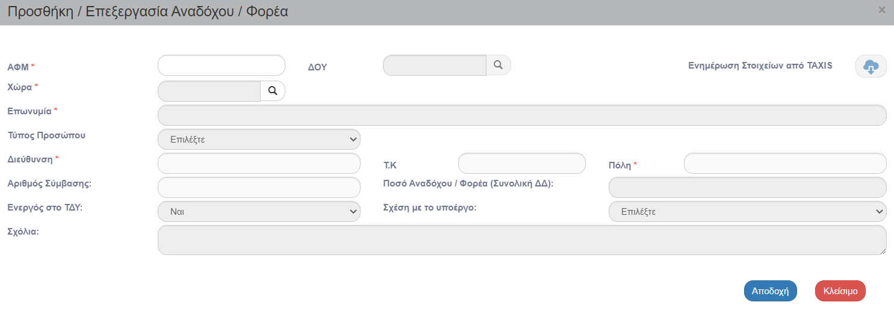
ΤΔΣ – Τμήμα Β1. Στοιχεία Αναδόχων
Σχέση με το Υποέργο (1/3)
Η ορθή συμπλήρωση του πεδίου Σχέση με το Υποέργο είναι πολύ σημαντική
για λόγους Αναφορών (ARACHNE, 100-Final Recipients) αλλά και
για λόγους αυτόματης διασύνδεσης με το σύστημα e-PDE

Slide 63
ΤΔΣ – Τμήμα Β1. Στοιχεία Αναδόχων
Σχέση με το Υποέργο (2/3)
Περίπτωση Υποέργου
Πεδίο Σχέση με το Υποέργο
ΔΗΜΟΣΙΑ ΣΥΜΒΑΣΗ - Ανάδοχος
1. Ανάδοχος
ΔΗΜΟΣΙΑ ΣΥΜΒΑΣΗ - Υπεργολάβος
6. Υπεργολάβος
ΠΡΟΣΚΛΗΣΗ – Φορέας Πρόσκλησης
4. Φορέας
ΠΡΟΣΚΛΗΣΗ – Αποδέκτης Ενίσχυσης
5. Τελικός Αποδέκτης
ΑΥΙΜ | ΑΥΤΕΠΙΣΤΑΣΙΑ – Φορέας
4. Φορέας
ΑΥΙΜ | ΑΥΤΕΠΙΣΤΑΣΙΑ – Ανάδοχος Σύμβασης
1. Ανάδοχος
ΑΠΑΛΛΟΤΡΙΩΣΗ – Φορέας
4. Φορέας
ΕΡΓΑΣΙΕΣ Ο.Κ.Ω.
4. Φορέας

Slide 64
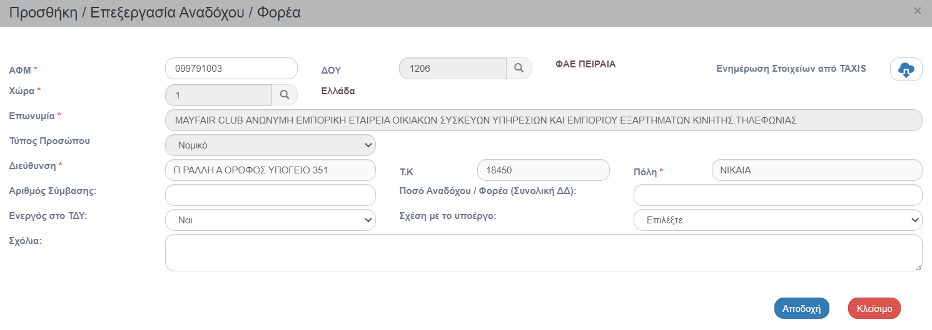
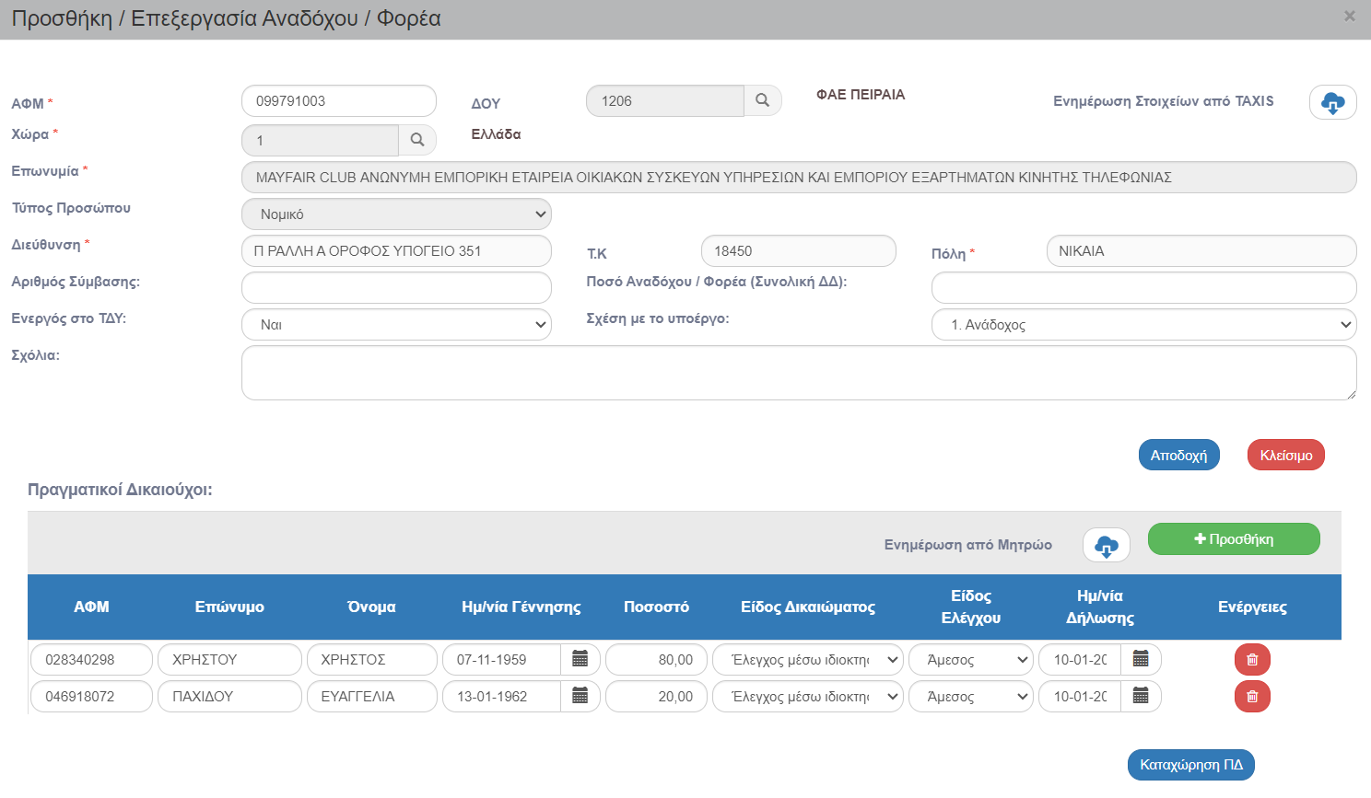
ΤΔΣ – Τμήμα Β1. Στοιχεία Αναδόχων
Σχέση με το Υποέργο (2/3)

Slide 65
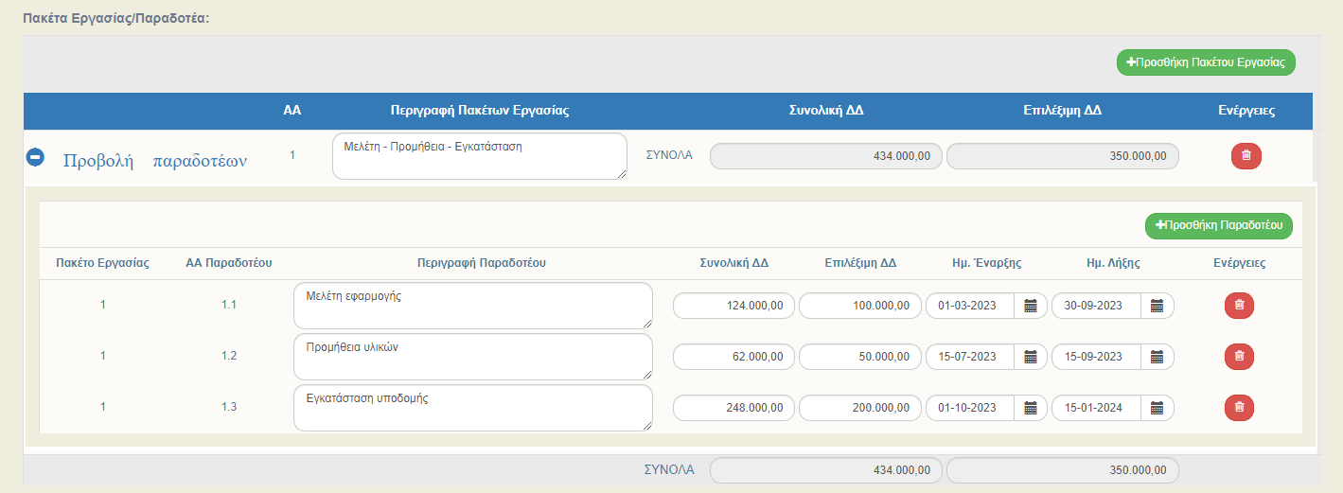
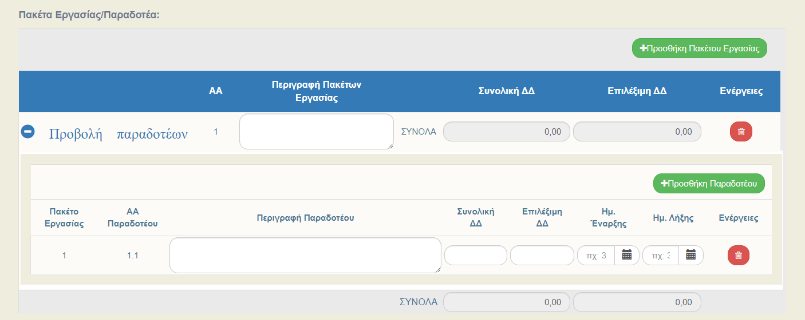
ΤΔΣ – Τμήμα Γ. Φυσικό Αντικείμενο
Πακέτα Εργασίας/Παραδοτέα
Δημόσια Σύμβαση / ΑΥΙΜ κλπ
Οι Ημερομηνίες Παραδοτέων πρέπει να είναι εντός της Έναρξης-Λήξης Υποέργου

Slide 66
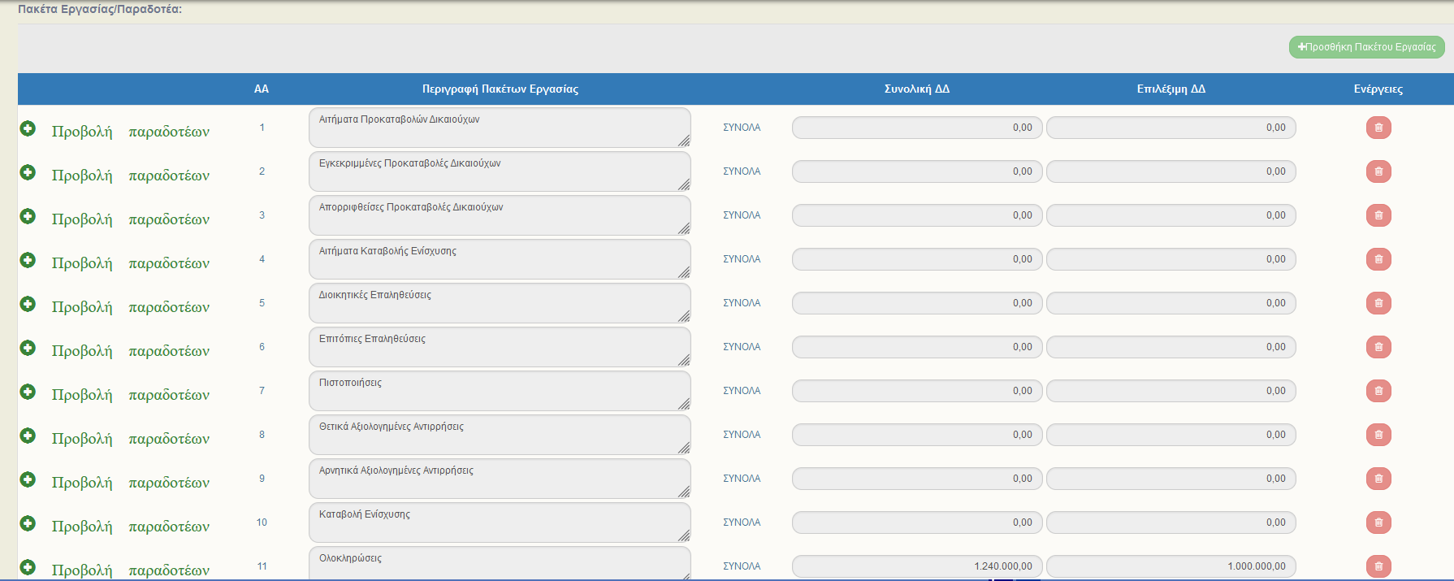
ΤΔΣ – Τμήμα Γ. Φυσικό Αντικείμενο
Πακέτα Εργασίας/Παραδοτέα
Πρόκληση Ενισχύσεων
Στις περιπτώσεις Προσκλήσεων Ενισχύσεων τα Πακέτα/Παραδοτέα μεταφέρονται αυτόματα στο δελτίο 3.4 ΔΕΛΤΙΟ ΠΑΡΑΚΟΛΟΥΘΗΣΗΣ

Slide 67
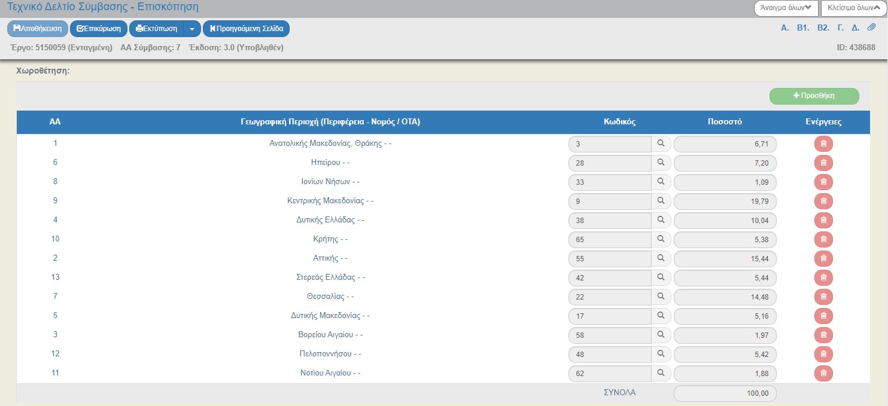
ΤΔΣ – Τμήμα Γ. Φυσικό Αντικείμενο
Χωροθέτηση (Γεωγραφική Κατανομή)
Το επίπεδο
Γεωγραφικής Χωροθέτησης που αποτυπώνεται στο 2.2 ΤΔΕ
το ίδιο επίπεδο θα πρέπει να αποτυπώνεται και στο 3.2 ΤΔΣ
για λόγους Αναφορών
Εάν θα πρέπει
η Γεωγραφική Χωροθέτηση
να εξειδικευτεί στο 3.2 ΤΔΣ
αυτό θα αποτυπωθεί στο 2.2 ΤΔΕ μέσω επικαιροποίησης

Slide 68
Ζ
Δελτία Αναλυτικά
2.2 ΤΔΕ
3.7 ΔΩΕ
3.1 ΠΡΟΕΓΚΡΙΣΗ
3.2 ΤΔΣ
3.4 ΔΕΛΤΙΟ ΠΑΡΑΚΟΛΟΥΘΗΣΗΣ
3.6 ΔΕΛΤΙΟ ΕΠΙΤΕΥΞΗΣ

Slide 69
ΔΠΥ – Διαδικασία Πότε?
Δημιουργείται και υποβάλλεται από τον Φορέα Υλοποίησης (ΦΥ)
για να αποτυπώσει την πορεία υλοποίησης
του Φυσικού & Οικονομικού Αντικειμένου της Σύμβασης
Ο ΦΥ ενημερώνει το ΔΠΥ
μια φορά τον μήνα
αλλά και κάθε φορά που…
✓ επιτυγχάνεται κάποιο Ορόσημο & Στόχος του έργου
✓ παρουσιάζεται κάποιο πρόβλημα ή εμπλοκή
στην υλοποίησή της Σύμβασης

Slide 70
ΔΠΥ – Διαδικασία Ενέργειες ΦΥ
3. Συσχετισμός παραστατικών Δαπάνης με παραστατικά Πληρωμής
1. Δημιουργία του Δελτίου
2. Καταχώριση παραστατικών Δαπάνης & Πληρωμής
4. Συμπλήρωση
Πακέτων & Παραδοτέων
5. Καταχώριση προβλημάτων ή εμπλοκών
6. Επισύναψη των σχετικών αρχείων & Υποβολή ΔΠΥ

Slide 71
ΔΠΥ – Διαδικασία Πώς? (1/3)

Slide 72
ΔΠΥ – Διαδικασία Πώς? (2/3)
Η Περίοδος του δελτίου καθορίζεται από τον ΦΥ και αναφέρεται
στις ημερομηνίες πληρωμής και όχι σε συγκεκριμένο μήνα/έτος
Σε αντίθεση με τα υπόλοιπα Δελτία
το ΔΠΥ δεν έχει εκδόσεις - υποεκδόσεις

Slide 73
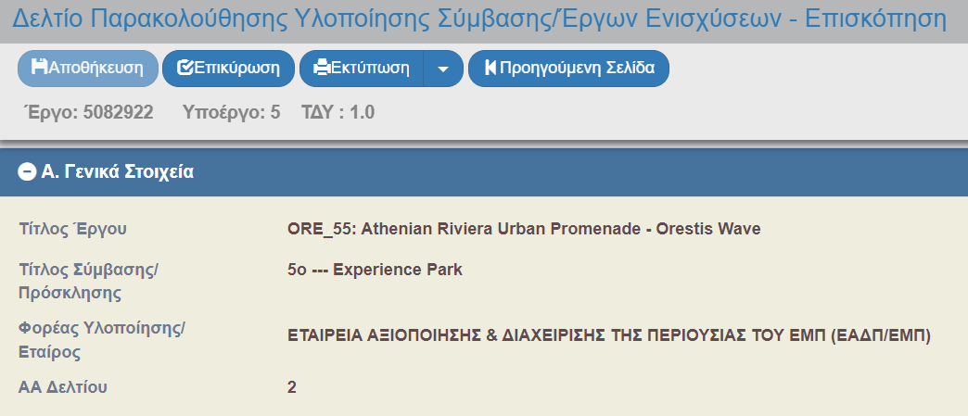
ΔΠΥ – Τμήμα Α. Γενικά Στοιχεία
Το Δελτίο Παρακολούθησης κατά τη δημιουργία του
θα στηριχθεί πάνω σε συγκεκριμένη έκδοση του ΤΔΣ
Ο ΦΥ μπορεί να δημιουργήσει & να υποβάλλει ΔΠΥ
που συνδέεται με ΤΔΣ σε κατάσταση «Υποβληθέν»

Slide 74
ΔΠΥ – Τμήμα Β. Δαπάνες βάσει Παραστατικών
Καταχωρίζονται τα Παραστατικά που θα χρησιμοποιηθούν στο τρέχον Δελτίο
και τα οποία ΔΕΝ έχουν καταχωριστεί σε προηγούμενο Δελτίο
Συσχέτιση Παραστατικού Δαπάνης με Παραστατικό Πληρωμής

Slide 75
ΔΠΥ – Τμήμα Β: Καταχώριση Παραστατικών (1/5)
Ο χρηστής καταχωρίζει τα Παραστατικά Δαπάνης
(δλδ τα παραστατικά που εκδίδει ο Ανάδοχος της Σύμβασης)
και τα Παραστατικά Πληρωμής
(δλδ τις πληρωμές του Φορέα Υλοποίησης του Υποέργου)

Slide 76
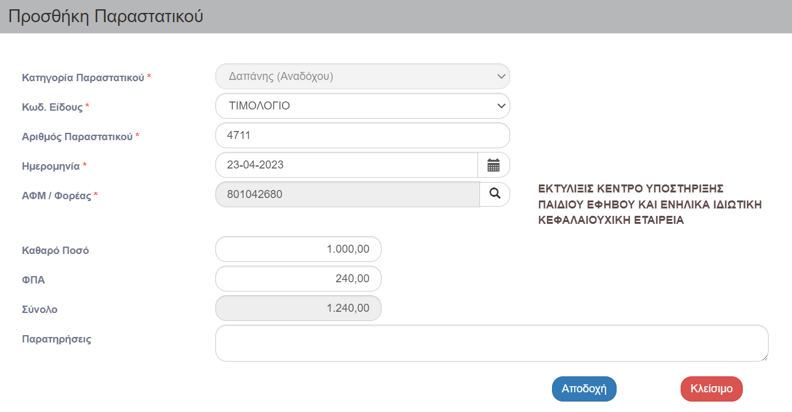
ΔΠΥΣ – Τμήμα Β: Καταχώριση Παραστατικών (2/5)
Παραστατικά Δαπάνης (Αναδόχου)
Η λίστα τιμών του
Είδους Παραστατικού Πληρωμής
Διαφοροποιείται ανάλογα
με το Είδος Υποέργου
Ο Φακός φέρνει τα ΑΦΜ των Αναδόχων που έχουν δηλωθεί στο ΤΔΣ

Slide 77
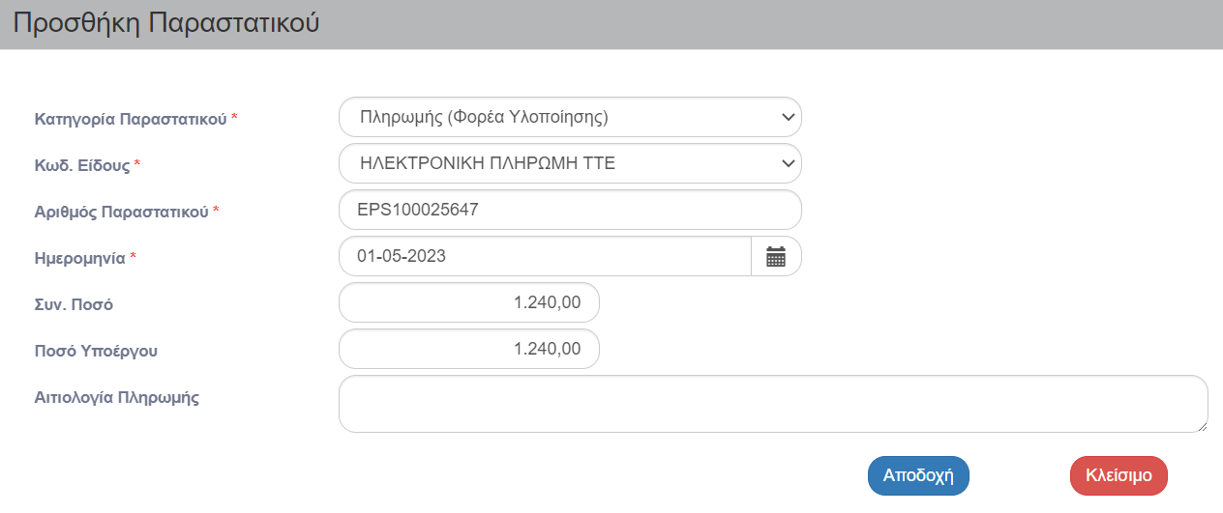
ΔΠΥΣ – Τμήμα Β: Καταχώριση Παραστατικών (3/5)
Παραστατικά Πληρωμής (Φορέα Υλοποίησης)
Στο πεδίο Ποσό Υποέργου ο χρήστης καταχωρίζει
το μέρος του συνολικού ποσού του Παραστατικού Πληρωμής
που αφορά σε πληρωμές Δημόσιας Δαπάνης της τρέχουσας Σύμβασης

Slide 78
ΔΠΥΣ – Τμήμα Β: Καταχώριση Παραστατικών (4/5)
Προσοχή! Το σύστημα δεν επιτρέπει την εκ νέου καταχώριση Παραστατικού το οποίο
έχει ήδη καταχωριστεί
στο παρόν ή σε προηγούμενο Δελτίο!
Σε αυτή την περίπτωση, κατά την αποθήκευση του παραστατικού εμφανίζεται το παρακάτω μήνυμα…

Slide 79
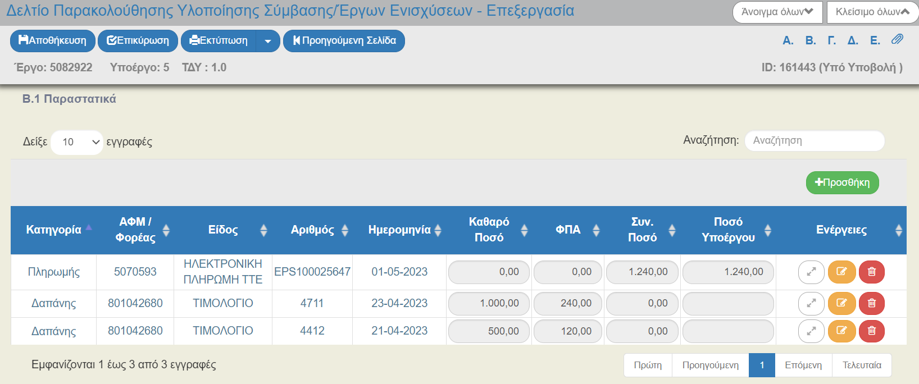
ΔΠΥ – Τμήμα Β: Καταχώριση Παραστατικών (5/5)
Στον πίνακα Παραστατικών εμφανίζονται
μόνο τα παραστατικά
που έχουν καταχωρισθεί
στο τρέχον δελτίο
Κάθε Παραστατικό Δαπάνης και Παραστατικό Πληρωμής…
… καταχωρίζεται μόνο μία φορά στον πίνακα ανεξάρτητα σε πόσους Συσχετισμούς θα συμμετέχει

Slide 80
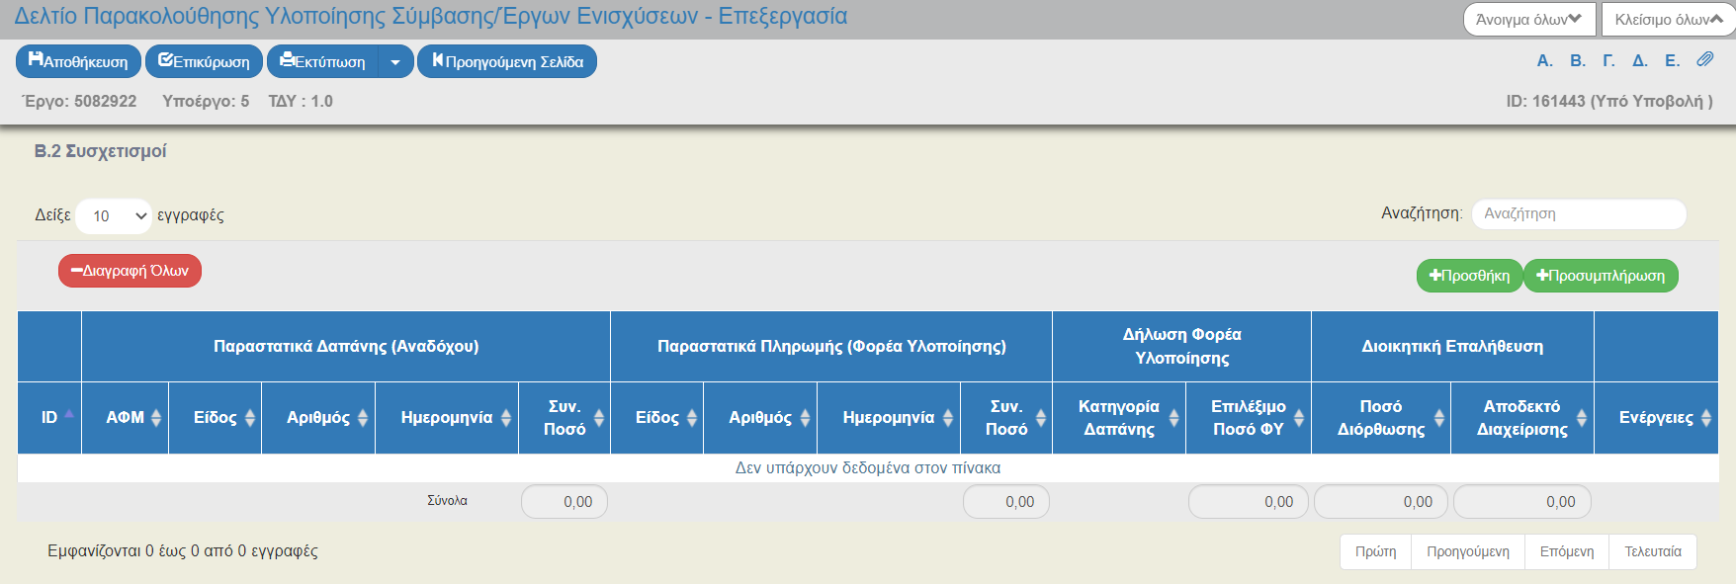
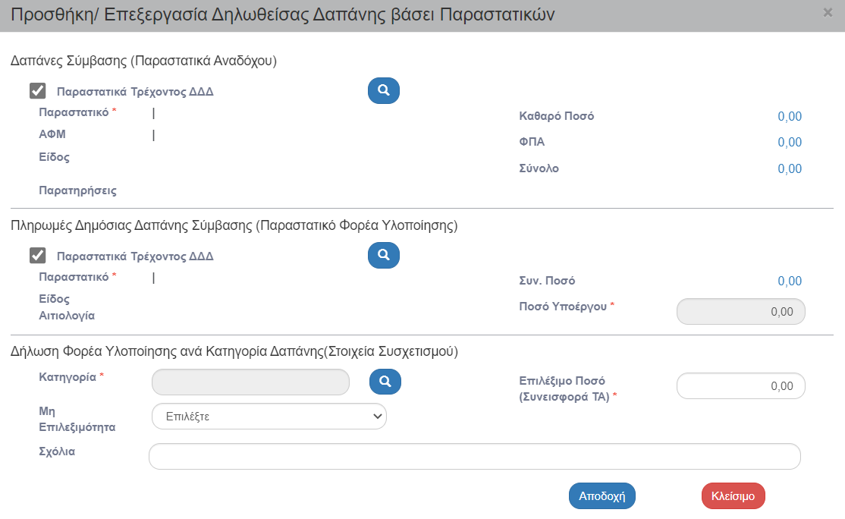
ΔΠΥ – Τμήμα Β: Καταχώριση Συσχετισμών (1/4)
Επιλέγοντας χχχχχχχχχχ
ενεργοποιείται το
αναδυόμενο παράθυρο
συμπλήρωσης Συσχετισμού
+ Προσθήκη

Slide 81
ΔΠΥ – Τμήμα Β: Καταχώριση Συσχετισμών (2/4)
Το αναδυόμενο παράθυρο Συσχετισμού χωρίζεται σε 3 τμήματα…
Δαπάνες Σύμβασης
(παραστατικά Αναδόχου)
Πληρωμές ΔΔ Σύμβασης
(παραστατικά Φορέα Υλοποίησης)
Δήλωση Φορέα Υλοποίησης
(στοιχεία Συσχετισμού)

Slide 82
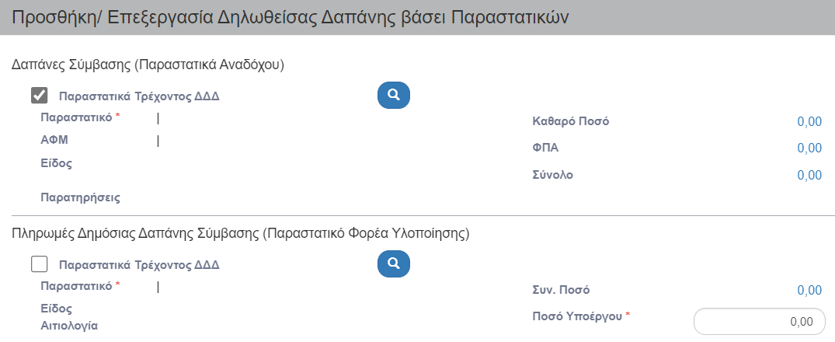
ΔΠΥ – Τμήμα Β: Καταχώριση Συσχετισμών (3/4)
Η επιλογή Παραστατικών γίνεται μέσω Φακού Αναζήτησης
Επιλεγμένο check-box: Παραστατικά Τρέχοντος ΔΔΔ η αναζήτηση εκτελείται μόνο από τα παραστατικά του τρέχοντος δελτίου
Μη Επιλεγμένο check-box: Παραστατικά Τρέχοντος ΔΔΔ η αναζήτηση εκτελείται μόνο από τα παραστατικά προγενέστερων δελτίων

Slide 83
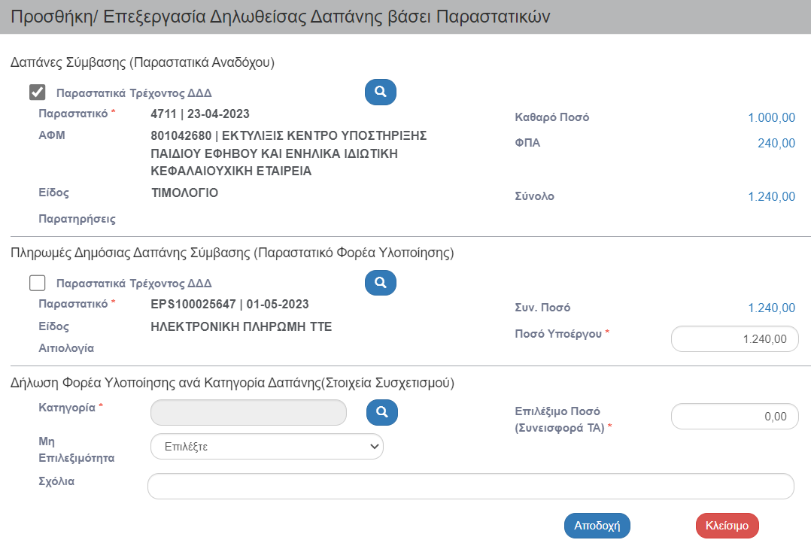
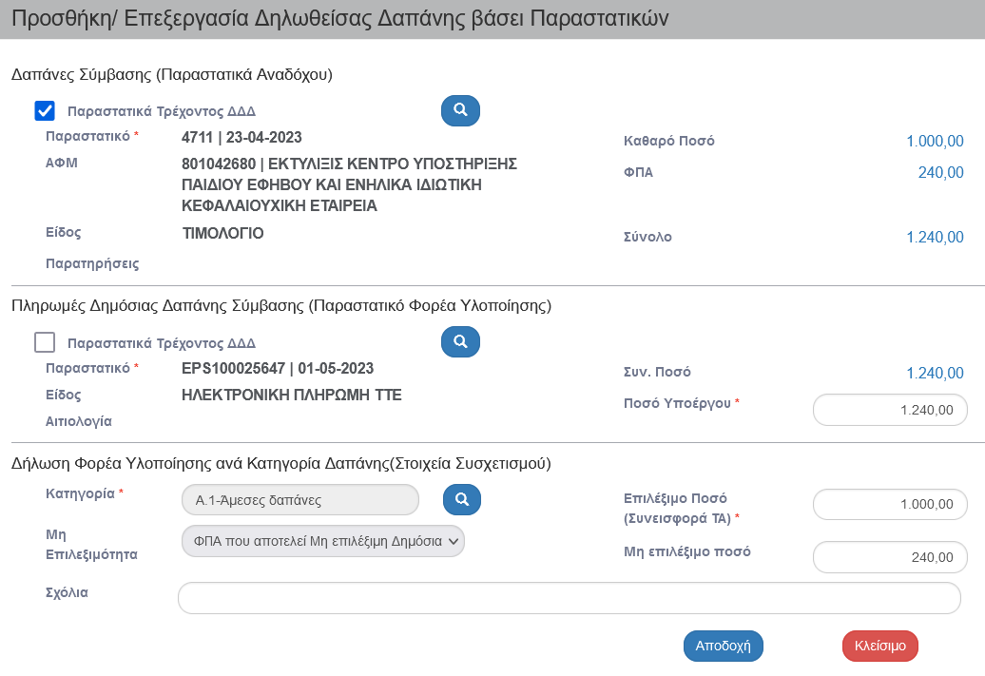
ΔΠΥ – Τμήμα Β: Καταχώριση Συσχετισμών (4/4)
Έχοντας επιλέξει τα Παραστατικά Δαπάνης & Πληρωμής δηλώνονται τα Στοιχεία Συσχετισμού συμπληρώνοντας
την Κατηγορία (Δαπάνης) και
το Επιλέξιμο Ποσό (Συνεισφορά ΤΑ)
Μη Επιλεξιμότητα:
Εφόσον στην Απόφαση δηλώνεται ΔΔ
μη-χρηματοδοτούμενη από Συμμετοχή ΤΑΑ
(χρηματοδοτούμενη από το Εθνικό ΠΔΕ)
ή/και
Εφόσον στο ΤΔΕ δηλώθηκε
ως ΠΗΓΗ ΧΡΗΜΑΤΟΔΟΤΗΣΗΣ
η Συμμετοχή Φορέα

Slide 84
ΔΠΥ – Τμήμα Β: Καταχώριση Συσχετισμών
Προσυμπλήρωση Πληρωμών από ePDE (1/5)
Εναλλακτικά ο χρήστης έχει την δυνατότητα αυτόματης συμπλήρωσης
των Παραστατικών & Συσχετισμών από το πληροφοριακό σύστημα ePDE
μέσω του κουμπιού Προσυμπλήρωση στο Τμήμα Β.2
+ Προσυμπλήρωση

Slide 85
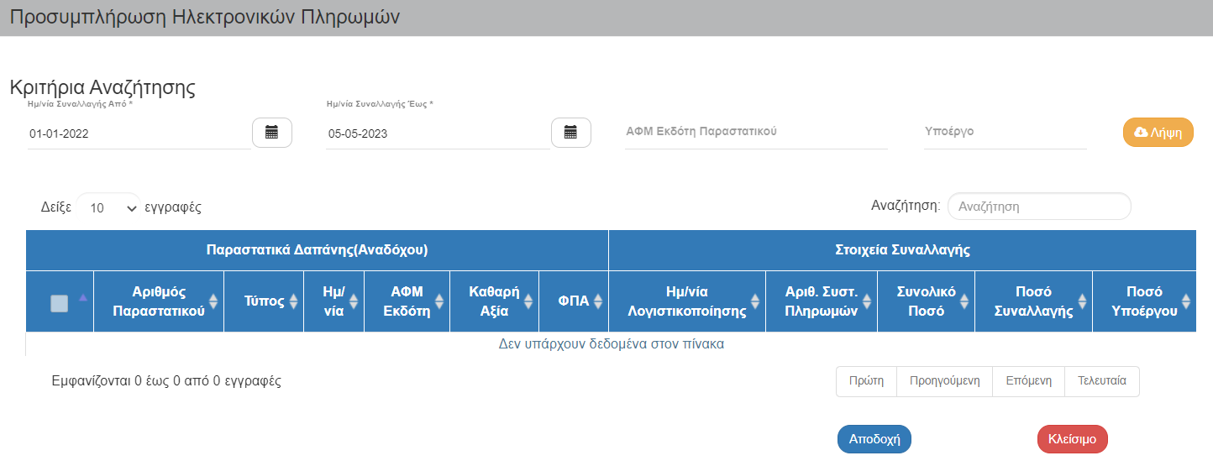
ΔΠΥ – Τμήμα Β: Καταχώριση Συσχετισμών
Προσυμπλήρωση Πληρωμών από ePDE (2/5)
Στο αναδυόμενο παράθυρο της Προσυμπλήρωσης:
Στα Κριτήρια Αναζήτησης τα πεδία ημερομηνιών έρχονται συμπληρωμένα με τις τιμές της Περιόδου Αναφοράς του Δελτίου Παρακολούθησης που όρισε ο χρήστης κατά τη Δημιουργία του
Τα πεδία ΑΦΜ Εκδότη Παραστατικού και Υποέργο δύναται να χρησιμοποιηθούν υπό την προϋπόθεση ότι έχει καταχωριστεί η αντίστοιχη πληροφορία στο ePDE (διαφορετικά παραμένουν κενά)

Slide 86
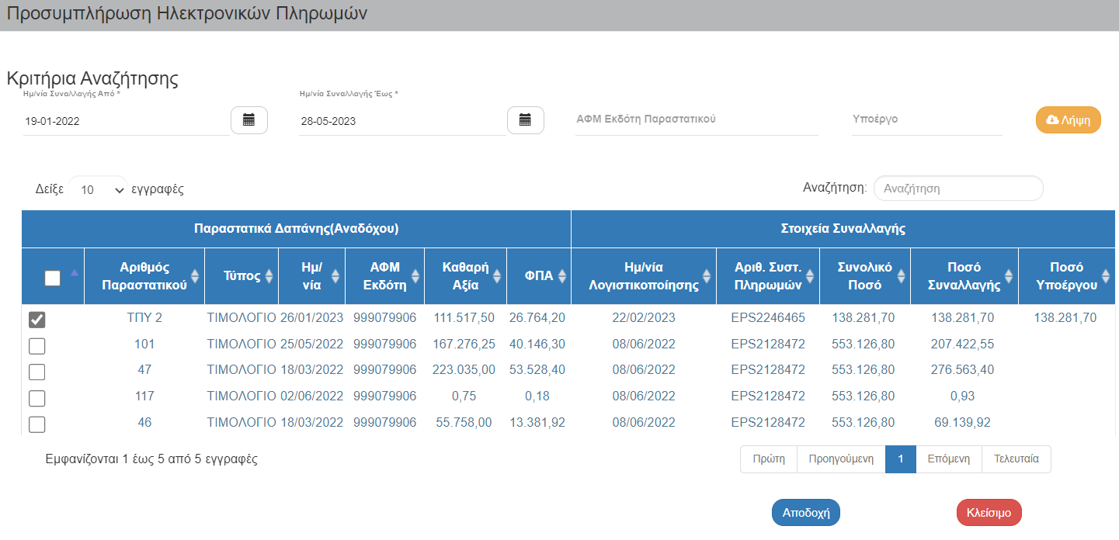
ΔΠΥ – Τμήμα Β: Καταχώριση Συσχετισμών
Προσυμπλήρωση Πληρωμών από ePDE (3/5)
Με την στο αναδυόμενο παράθυρο της Προσυμπλήρωσης εμφανίζονται τα εξής:
Ο χρήστης επιλέγει τους Συσχετισμούς που επιθυμεί (μέσω του check-box)
Το σύστημα υπολογίζει αυτομάτως το Ποσό Υποέργου ως εξής: το άθροισμα της στήλης Ποσό Συναλλαγής των Συσχετισμών που περιλαμβάνουν το ίδιο EPS πληρωμής που έχει επιλέξει ο χρήστης
Λήψη
Ο χρήστης επιβεβαιώνει ή τροποποιεί το
Ποσό Υποέργου
με προσοχή!
(ανοικτό προς επεξεργασία)

Slide 87
ΔΠΥ – Τμήμα Β: Καταχώριση Συσχετισμών
Προσυμπλήρωση Πληρωμών από ePDE (4/5)
Όταν το check-box του Συσχετισμού είναι ανενεργό δεν υπάρχει δυνατότητα επιλογής του
Η αιτιολογία εμφανίζεται με τη μορφή tooltip (όταν οδηγήσουμε τον κέρσορα επάνω στο check-box)

Slide 88
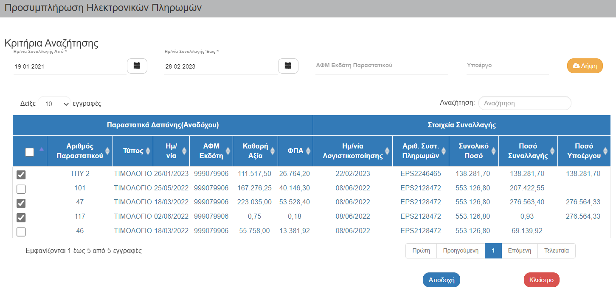
ΔΠΥ – Τμήμα Β: Καταχώριση Συσχετισμών
Προσυμπλήρωση Πληρωμών από ePDE (5/5)
Ο χρήστης επιλέγει τους Συσχετισμούς που επιθυμεί
Με το σύστημα μεταφέρει στην κεντρική οθόνη του Δελτίου τους επιλεγμένους Συσχετισμούς
Αποδοχή
Με την μεταφορά των δεδομένων από το ePDE οι πίνακες Β.1 και Β.2 ενημερώνονται αυτόματα
Στους Συσχετισμούς
ο χρήστης συμπληρώνει το Επιλέξιμο Ποσό (Συνεισφορά ΤΑ)

Slide 89
ΔΠΥ – Τμήμα Δ: Υλοποιηθέν Φυσικό Αντικείμενο
Παρακολούθηση Υλοποίησης ΣΥΜΒΑΣΗΣ
Αναδυόμενο παράθυρο «Προσθήκης»
Στο υποχρεωτικό πεδίο
Πακέτο Εργασίας/Παραδοτέο
έρχεται λίστα επιλογής
από το ΤΔΣ
Προσοχή!
Επιλέγεται συνδυασμός Πακέτου/Παραδοτέου
(όχι ξεχωριστά)

Slide 90
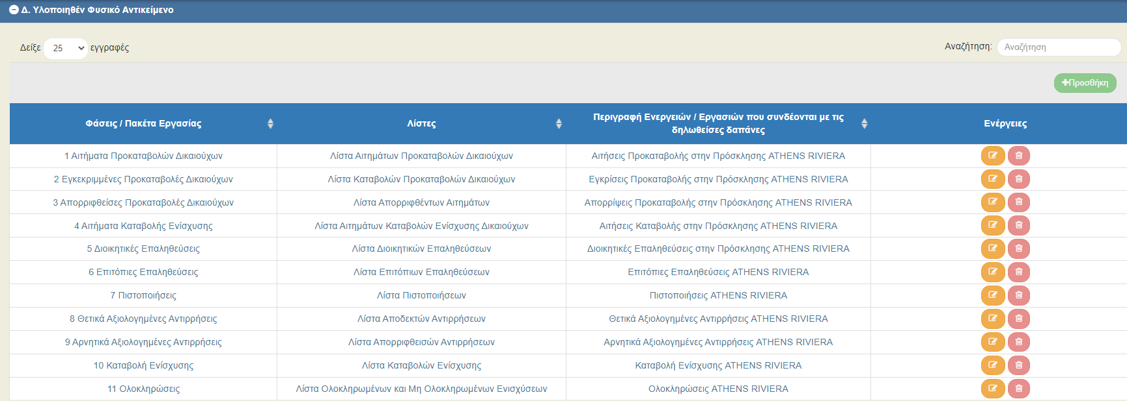
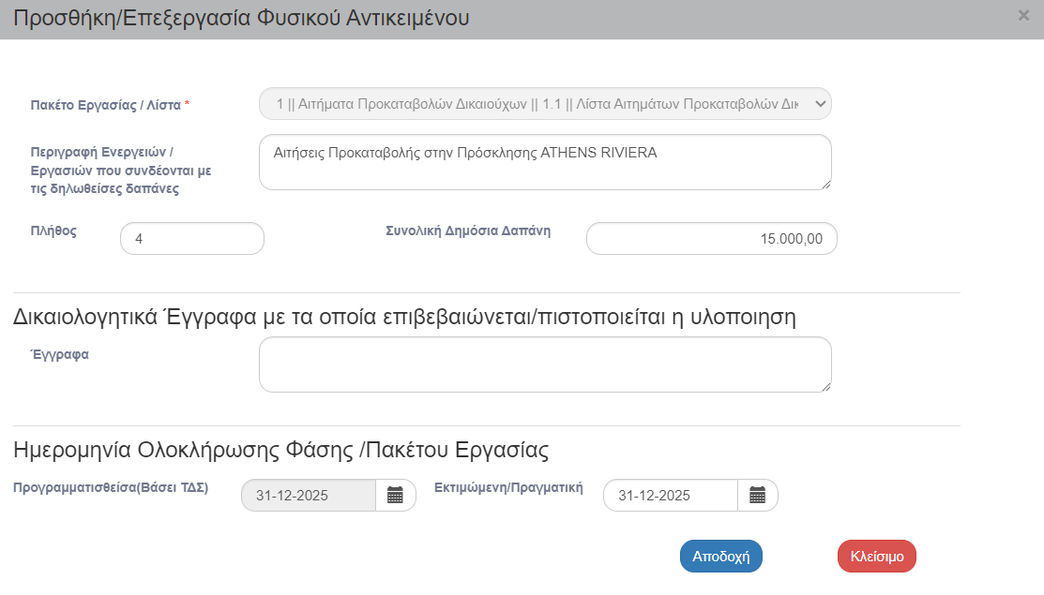
ΔΠΥ – Τμήμα Δ: Υλοποιηθέν Φυσικό Αντικείμενο
Παρακολούθηση Υλοποίησης ΕΡΓΟΥ ΕΝΙΣΧΥΣΕΩΝ
Αναδυόμενο παράθυρο «Προσθήκης»
Το Υλοποιηθέν Φυσικό Αντικείμενο παρακολουθείται σωρευτικά!!!
Το σύστημα συμπληρώνει αυτόματα όλους τους συνδυασμούς Πακέτων/Παραδοτέων
από το ΤΔΣ
Στα Συνημμένα θα πρέπει να υποβληθεί η σχετική Λίστα

Slide 91
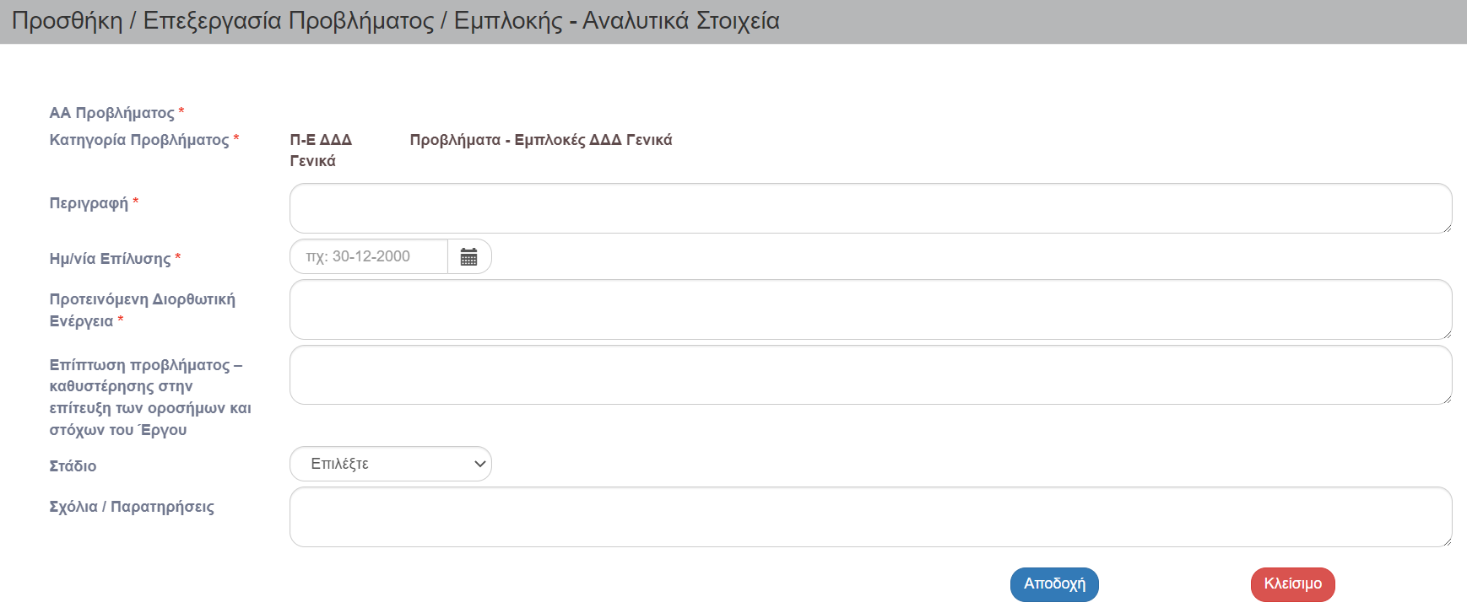
ΔΠΥ – Τμήμα Ε: Προβλήματα και Εμπλοκές
Αφορά στην καταγραφή των προβλημάτων/εμπλοκών
που έχουν προκύψει κατά την υλοποίηση της Σύμβασης
Εστιάζουμε σε εκείνα που
θέτουν σε κίνδυνο
την επίτευξη των
Οροσήμων & Στόχων του Έργου
Η καταχώριση των προβλημάτων/εμπλοκών γίνεται αποκλειστικά
από τον Φορέα Υλοποίησης

Slide 92
Η
Δελτία Αναλυτικά
2.2 ΤΔΕ
3.7 ΔΩΕ
3.1 ΠΡΟΕΓΚΡΙΣΗ
3.2 ΤΔΣ
3.4 ΔΕΛΤΙΟ ΠΑΡΑΚΟΛΟΥΘΗΣΗΣ
3.6 ΔΕΛΤΙΟ ΕΠΙΤΕΥΞΗΣ

Slide 93
ΔΕΟΣ – Διαδικασία Πότε?
Δημιουργείται από τον Φορέα Υλοποίησης (ΦΥ)
Υποβάλλεται από το Υπουργείο Ευθύνης (ΥΕ)
κατά τις εξής 3 περιπτώσεις:
✓ κατά την επίτευξη Οροσήμων & Στόχων του έργου
✓ κατά την 6μηνιαία δήλωση προόδου Κοινών Δεικτών του έργου
✓ κατά την 6μηνιαία δήλωση προόδου Οροσήμων & Στόχων και Ενδιάμεσων Βημάτων του έργου

Slide 94
ΔΕΟΣ – Διαδικασία
Είδος Χρήσης Δελτίου & Περίοδοι
Περίοδος
(Έτος – Τρίμηνο)
Χρήση του ΔΕΟΣ
ΔΗΛΩΣΗ ΕΠΙΤΕΥΞΗΣ ΟΡΟΣΗΜΩΝ ΚΑΙ ΣΤΟΙΧΩΝ
(ΑΙΤΗΜΑ ΠΛΗΡΩΜΗΣ)
ΕΤΟΣ – 2^{ο} ΤΡΙΜΗΝΟ
ΕΤΟΣ – 4^{ο} ΤΡΙΜΗΝΟ
ΑΝΑΦΟΡΑ ΠΡΟΟΔΟΥ ΚΟΙΝΩΝ ΔΕΙΚΤΩΝ
(COMMON INDICATORS Report)
ΕΤΟΣ – 2^{ο} ΤΡΙΜΗΝΟ
ΕΤΟΣ – 4^{ο} ΤΡΙΜΗΝΟ
ΕΝΔΙΑΜΕΣΗ ΕΚΘΕΣΗ ΠΡΟΟΔΟΥ ΟΡΟΣΗΜΩΝ, ΣΤΟΧΩΝ & ΒΗΜΑΤΩΝ ΠΑΡΑΚΟΛΟΥΘΗΣΗΣ
(BI-ANNUAL Report)
ΕΤΟΣ – 1^{ο} ΤΡΙΜΗΝΟ
ΕΤΟΣ – 3^{ο} ΤΡΙΜΗΝΟ

Slide 95
ΔΕΟΣ – Διαδικασία
ΑΙΤΗΜΑΤΑ ΠΛΗΡΩΜΗΣ
1^{ο} ΑΙΤΗΜΑ ΠΛΗΡΩΜΗΣ
από 1 Φεβ 2020 έως 30 Σεπ 2021
…..
2^{ο} ΑΙΤΗΜΑ ΠΛΗΡΩΜΗΣ
από 1 Οκτ 2021 έως 30 Ιουν 2022
2022/Q2
3^{ο} ΑΙΤΗΜΑ ΠΛΗΡΩΜΗΣ
από 1 Ιουλ 2022 έως 31 Δεκ 2022
2022/Q4
4^{ο} ΑΙΤΗΜΑ ΠΛΗΡΩΜΗΣ
από 1 Ιαν 2023 έως 30 Ιουν 2023
2023/Q2
5^{ο} ΑΙΤΗΜΑ ΠΛΗΡΩΜΗΣ
από 1 Ιουλ 2023 έως 31 Δεκ 2023
2023/Q4
6^{ο} ΑΙΤΗΜΑ ΠΛΗΡΩΜΗΣ
από 1 Ιαν 2024 έως 30 Ιουν 2024
2024/Q2
7^{ο} ΑΙΤΗΜΑ ΠΛΗΡΩΜΗΣ
από 1 Ιουλ 2024 έως 31 Δεκ 2024
2024/Q4
8^{ο} ΑΙΤΗΜΑ ΠΛΗΡΩΜΗΣ
από 1 Ιαν 2025 έως 30 Ιουν 2025
2025/Q2
9^{ο} ΑΙΤΗΜΑ ΠΛΗΡΩΜΗΣ
από 1 Ιουλ 2025 έως 31 Δεκ 2025
2025/Q4

Slide 96
ΔΕΟΣ – Διαδικασία
COMMON INDICATORS Reports
1^{η} ΕΚΘΕΣΗ ΚΟΙΝΩΝ ΔΕΙΚΤΩΝ
2^{η} ΕΚΘΕΣΗ ΚΟΙΝΩΝ ΔΕΙΚΤΩΝ
3^{η} ΕΚΘΕΣΗ ΚΟΙΝΩΝ ΔΕΙΚΤΩΝ
4^{η} ΕΚΘΕΣΗ ΚΟΙΝΩΝ ΔΕΙΚΤΩΝ
5^{η} ΕΚΘΕΣΗ ΚΟΙΝΩΝ ΔΕΙΚΤΩΝ
6^{η} ΕΚΘΕΣΗ ΚΟΙΝΩΝ ΔΕΙΚΤΩΝ
7^{η} ΕΚΘΕΣΗ ΚΟΙΝΩΝ ΔΕΙΚΤΩΝ
8^{η} ΕΚΘΕΣΗ ΚΟΙΝΩΝ ΔΕΙΚΤΩΝ
9^{η} ΕΚΘΕΣΗ ΚΟΙΝΩΝ ΔΕΙΚΤΩΝ
από 1 Φεβ 2020 έως 31 Δεκ 2021
από 1 Ιαν 2022 έως 30 Ιουν 2022
από 1 Ιουλ 2022 έως 31 Δεκ 2022
από 1 Ιαν 2023 έως 30 Ιουν 2023
από 1 Ιουλ 2023 έως 31 Δεκ 2023
από 1 Ιαν 2024 έως 30 Ιουν 2024
από 1 Ιουλ 2024 έως 31 Δεκ 2024
από 1 Ιαν 2025 έως 30 Ιουν 2025
από 1 Ιουλ 2025 έως 31 Δεκ 2025
2021/Q4
2022/Q2
2022/Q4
2023/Q2
2023/Q4
2024/Q2
2024/Q4
2025/Q2
2025/Q4

Slide 97
ΔΕΟΣ – Διαδικασία
BI-ANNUAL Reports
1^{ο} BI-ANNUAL
2^{ο} BI-ANNUAL
3^{ο} BI-ANNUAL
4^{ο} BI-ANNUAL
5^{ο} BI-ANNUAL
6^{ο} BI-ANNUAL
7^{ο} BI-ANNUAL
8^{ο} BI-ANNUAL
9^{ο} BI-ANNUAL
από 1 Φεβ 2020 έως 30 Σεπ 2021
από 1 Οκτ 2021 έως 31 Μαρ 2022
από 1 Απρ 2022 έως 30 Σεπ 2022
από 1 Οκτ 2022 έως 31 Μαρ 2023
από 1 Απρ 2023 έως 30 Σεπ 2023
από 1 Οκτ 2023 έως 31 Μαρ 2024
από 1 Απρ 2024 έως 30 Σεπ 2024
από 1 Οκτ 2024 έως 31 Μαρ 2025
από 1 Απρ 2025 έως 30 Σεπ 2025
2021/Q3
2022/Q1
2022/Q3
2023/Q1
2023/Q3
2024/Q1
2024/Q3
2025/Q1
2025/Q3

Slide 98
ΔΕΟΣ – Διαδικασία Πώς? (1/7)

Slide 99
ΔΕΟΣ – Διαδικασία Πώς? (2/7)
Το Έτος & Τρίμηνο του δελτίου καθορίζεται από τον ΦΥ
με βάση την Χρήση του Δελτίου και το Α/Α Αιτήματος ή Έκθεσης

Slide 100
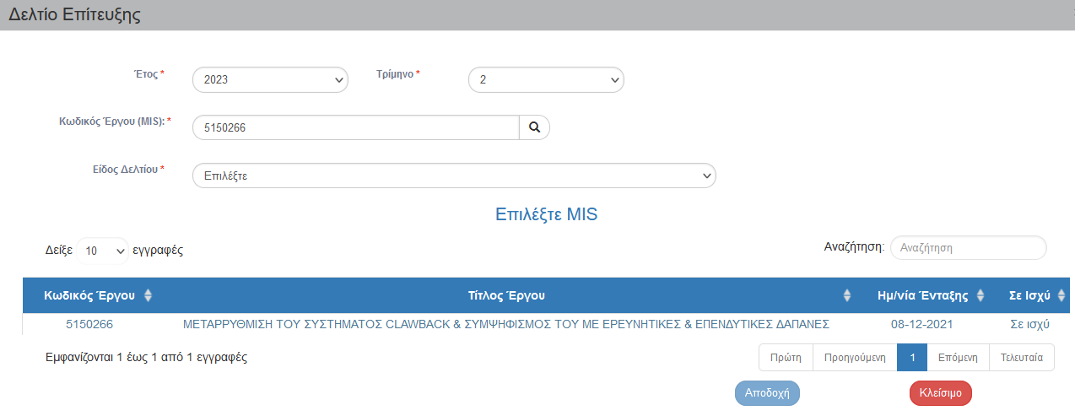
ΔΕΟΣ – Διαδικασία Πώς? (3/7)
Συμπληρώνοντας τον κωδικό έργου (MIS) ο φακός αναζήτησης
θα επιστρέψει το σε Ισχύ ΤΔΕ του έργου
από το οποίο θα αντλήσει τα δεδομένα του δελτίου

Slide 101
ΔΕΟΣ – Διαδικασία Πώς? (4/7)
Η επιλογή
ΔΗΛΩΣΗ ΕΠΙΤΕΥΞΗΣ ΟΡΟΣΗΜΩΝ & ΣΤΟΧΩΝ
(ΑΙΤΗΜΑ ΠΛΗΡΩΜΗΣ)
είναι διαθέσιμη
για κάθε συνδυασμό
Έτος & Τρίμηνο
Στη συνέχεια ο ΦΥ επιλέγει Είδος Δελτίου
όπου οι διαθέσιμες επιλογές
εξαρτώνται από το συνδυασμό Έτος & Τρίμηνο
που έχει συμπληρώσει παραπάνω

Slide 102
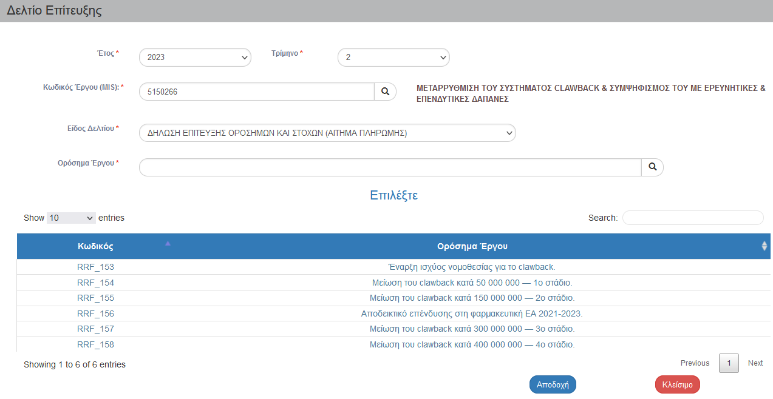
ΔΕΟΣ – Διαδικασία Πώς? (5/7)
Ειδικά στην περίπτωση
ΔΗΛΩΣΗ ΕΠΙΤΕΥΞΗΣ ΟΡΟΣΗΜΩΝ & ΣΤΟΧΩΝ (ΑΙΤΗΜΑ ΠΛΗΡΩΜΗΣ)
ο ΦΥ καλείται να συμπληρώσει συγκεκριμένο Ορόσημο ή Στόχο

Slide 103
ΔΕΟΣ – Διαδικασία Πώς? (6/7)
Προσοχή!
Ο φακός αναζήτησης θα εμφανίσει όλα τα Ορόσημα & Στόχους από το σε Ισχύ ΤΔΕ
Ο ΦΥ οφείλει να συμπληρώσει εκείνο που αφορά στο συγκεκριμένο ΑΙΤΗΜΑ ΠΛΗΡΩΜΗΣ

Slide 104
ΔΕΟΣ – Διαδικασία Πώς? (7/7)
Με τη …
 Δημιουργία
✓ Το Τμήμα Α συμπληρώνεται με δεδομένα του Έργου
✓ Το Τμήμα Β συμπληρώνεται με το ή τα αντικείμενα για τα οποία δηλώνουμε επίτευξη

Slide 105
ΔΕΟΣ – Τμήμα Α. Γενικά Στοιχεία
Εμφανίζεται η Χρήση
για την οποία δημιουργήθηκε το Δελτίο
✓ Εμφανίζονται το Έτος και το Τρίμηνο όπως καθορίστηκαν κατά τη Δημιουργία
✓ Το δελτίο λαμβάνει ID…
…και εμφανίζει το ΤΔΕ από το οποίο άντλησε δεδομένα
✓ Η Περίοδος Αναφοράς συμπληρώνεται με βάση τον συνδυασμό Έτος & Τρίμηνο

Slide 106
ΔΕΟΣ – Τμήμα Β. Δήλωση Επίτευξης
ΟΡΟΣΗΜΟ – ΣΤΟΧΟΣ – ΒΗΜΑ ΠΑΡΑΚΟΛΟΥΘΗΣΗΣ
BI-ANNUAL REPORT
ΑΙΤΗΜΑ ΠΛΗΡΩΜΗΣ

Slide 107
ΔΕΟΣ – Τμήμα Β. Δήλωση Επίτευξης
ΚΟΙΝΟΣ ΔΕΙΚΤΗΣ
Μη διαθέσιμα απολογιστικά στοιχεία επίτευξης του ΚΔ
Μεθοδολογίας προσδιορισμού της Εκτίμησης
Αιτιολόγηση μη διαθεσιμότητας Δεδομένων
Τεκμηρίωση Επίτευξης Κοινού Δείκτη

Slide 108
ΔΕΟΣ – Τμήμα Γ. Επαλήθευση από το ΥΕ
Η ερώτηση επαλήθευσης από το ΥΠΟΥΡΓΕΙΟ ΕΥΘΥΝΗΣ είναι διπλή:
(α) Για δελτίο 3.6 για ΑΙΤΗΜΑ ΠΛΗΡΩΜΗΣ
(β) Για δελτίο 3.6 για BI-ANNUAL ή για ΑΝΑΦΟΡΑ ΚΟΙΝΩΝ ΔΕΙΚΤΩΝ

Slide 109
GREEN TRANSITION
DIGITAL TRANSFORMATION
EMPLOYMENT, SKILLS AND SOCIAL COHESION
PRIVATE INVESTMENTS AND TRANSFORMATION OF THE ECONOMY
ΟΠΣ ΤΑ: https://logon.ops.gr/

